Slide 1
La prise en charge du patient intoxiqué
Formation pour les résidents de
médecine familiale
Réseau de l’Université de Montréal
Notes:
Voici le powerpoint pour la toxicologie.
Il s'agit d'une formation prévue durer 2h. J'ai opté pour une couverture approfondie de tous les aspects de l'évaluation et de la prise en charge initiale du patient intoxiqué plutôt que de m'éparpiller à parler d'un paquet de toxines sans couvrir les concepts essentiels pour lesquels nous notons au centre antipoison une méconnaissance menant à plusieurs erreurs de raisonnement et donc de prise en charge.
J'ai moi-même donné une conférence de ce type à des résidents et ils avaient beaucoup de questions qui m'ont inspiré pour la création de cette formation. Je crois que ça répondra à leurs besoins.
Comme certains concepts sont complexes et que ce n'est pas moi qui donnerai ces conférences dans les différents milieux, j'ai mis du texte et des commentaires sous une majorité de diapositives pour faciliter la vie aux présentateurs.
S'il y a une demande pour une autre présentation sur des toxines en particulier, je pourrai la bâtir dans un 2e temps.
Je reste bien ouvert aux commentaires et aux questions en lien avec cette formation.
Mes coordonnées sont à la dernière diapositive.

Slide 2
Notes:
Le but de cette formation sur la toxicologie est de discuter de la prise en charge initiale du patient intoxiqué à la salle d’urgence. La toxicologie est une discipline extraordinaire mais qui est une grande négligée de la médecine, à tout le moins au Canada. C’est en effet intéressant de noter que la toxicologie médicale n’est pas une spécialité reconnue au Canada alors qu’elle l’est ailleurs dans le monde. C’est surtout dramatique de constater que bien que les intoxications aiguës soient extrêmement fréquentes et que plusieurs médecins d’horizons divers, je pense certainement aux urgentologues mais aussi aux néphrologues, aux intensivistes, aux psychiatres même, tous ces médecins sont appelés à intervenir auprès de ces patients alors que l’enseignement de la toxicologie se fait un peu sur le tas, souvent par une approche basée sur une toxine en particulier. Le but de cette formation est d’offrir une façon clinique organisée de prendre en charge le patient intoxiqué lors de l’évaluation initiale.

Slide 3
Objectifs
Discuter des éléments spécifiques de réanimation dans un contexte d’intoxication
Discuter de l’importance de procéder à une évaluation du risque rigoureuse une fois les gestes de réanimation effectués
Remettre en perspective l’utilisation de la décontamination et des antidotes en toxicologie
Notes:
Les objectifs de cette première présentation sont les suivants :
Discuter des éléments spécifiques de réanimation dans un contexte d’intoxication
Discuter de l’importance de procéder à une évaluation du risque rigoureuse une fois les gestes de réanimation effectués
Remettre en perspective l’utilisation de la décontamination et des antidotes en toxicologie
Pour se mettre en appétit, je propose de s’inspirer des 3 situations suivantes auxquelles vous pourriez être confrontés à l’urgence et qui illustrent bien à mon avis la grande variation de ce qui peut constituer une heure critique en toxicologie.

Slide 4
Amuse-gueule…
Cas #1
Homme de 44 ans; dépression
Venlafaxine XR 187,5 mg die
Retrouvé inconscient par épouse à son retour du travail
Aurait pu prendre jusqu’à 7,5g + EtOH
TA 80/50 FC 147 avec ambulanciers
Convulsions tonico-cloniques généralisées 5 min. après arrivée à l’urgence
Notes:
Le premier cas est un homme de 44 ans traité pour dépression majeure à l’aide de venlafaxine XR 187,5 mg die. Il est retrouvé par son épouse au retour du travail, inconscient. On retrouve à ses côtés une bouteille d’alcool à moitié vide ainsi que les contenants vides de ses effexor du mois passé et un servi le jour même. L’épouse croit qu’il avait cessé de les prendre depuis environ 10 jours, pour une dose maximale ingérée de 7,5g. À l’arrivée à l’urgence, le patient a un pouls à 147 et une tension artérielle à 80/50. 5 minutes après l’arrivée, il présente des convulsions tonico-cloniques généralisées.

Slide 5
Amuse-gueule…
Cas #2
Adolescente de 16 ans
Amenée par parents car altération de l’état de conscience
Dit avoir pris il y a 7h qq co ativan à mère et une vingtaine de co Tylenol 500 mg
Cliniquement ralentie; semble ébrieuse
Nie toute plainte
SV normaux
Notes:
Le deuxième cas est une adolescente de 16 ans amenée par ambulance après que les parents eurent notés une altération de son état de conscience. La patiente est ralentie et apparait ébrieuse. Elle rapporte avoir pris dans un but suicidaire il y a 7h quelques comprimés d’ativan volés à sa mère ainsi qu’une vingtaine de comprimés d’acétaminophène 500mg. Les signes vitaux sont normaux et la patiente ne rapporte aucun symptôme.

Slide 6
Amuse-gueule…
Cas #3
Homme de 27 ans; vit avec parents
Fièvre méditerranéenne familiale sous colchicine 1,2 mg BID
Dispute avec parents
Ingère doses 25 jours de ses Rx (60 mg) dans un geste impulsif
Arrive à l’urgence 40 min. post ingestion
Complètement asymptomatique
Notes:
Le dernier cas est un jeune homme de 27 ans vivant chez ses parents et traité pour une fièvre méditerranéenne familiale avec de la colchicine 1,2 mg PO BID. Pendant une dispute avec ses parents à propos de la présence récurrente de sa copine au domicile familial, le patient a ingéré dans un geste impulsif ses comprimés de colchicine disponibles, soit l’équivalent de 25 jours pour un total de 60mg. La famille a immédiatement appelé le 9-1-1 et il arrive à votre salle d’urgence complètement asymptomatique 40 minutes après l’ingestion.

Slide 7
Plan
Réanimation
Évaluation du risque
Investigation
Décontamination gastro-intestinale et accélération de l’élimination
Traitement de soutien et monitoring
Antidotes
Rôle du Centre antipoison du Québec
Notes:
Le plan de cette formation est le suivant. Nous discuterons de tous les aspects de la prise en charge initiale du patient intoxiqué en les abordant selon une séquence logique. Nous discuterons donc d’abord des aspects de réanimation. Nous traiterons ensuite de l’évaluation du risque en toxicologie, étape absolument critique. Nous discuterons ensuite de d’investigation, de décontamination, de traitement de soutien, de monitoring et des antidotes. Finalement, nous discuterons du rôle du centre antipoison et de son apport important pour vous assister dans la prise en charge des patients intoxiqués.
Chacune de ces étapes revêt une importance capitale. Parmi celles-ci par contre, une étape fondamentale qui est souvent occultée et sur laquelle on insistera particulièrement aujourd’hui est l’évaluation du risque qui constitue, une fois les gestes immédiats de réanimation terminés, la pierre angulaire de l’approche du patient intoxiqué.

Slide 8
Réanimation
La prise en charge du patient intoxiqué
Notes:
Discutons d’abord des éléments touchant à la réanimation et à la stabilisation des patients intoxiqués car, en toxicologie comme ailleurs, cette étape vient en premier dans la prise en charge de ces patients.

Slide 9
Réanimation
Gestes de réanimation: priorité absolue!
Majorité des cas
Gestion standard de l’ABC
Algorithmes ACLS s’appliquent
Traitement de soutien suffisant dans la majorité des cas
Soutien = soins proactifs!
Certains cas nécessitent approche spécifique
Notes:
Commençons par les aspects de réanimation, qui comme dans toute autre situation ont priorité absolue. J’inclus ici évidemment les gestes à poser pour le patient en arrêt cardiaque et les gestes de stabilisation à poser chez les individus se présentant en condition critique.
Le but ici n’est absolument pas de donner un cours complet d’ACLS appliqué à la toxicologie mais certains éléments méritent d’être discutés. Dans la majorité des cas, les algorithmes usuels s’appliquent et l’ABC doit être géré de façon standard. Rappelons aussi que dans la grande majorité des cas d’intoxication, même sévères, le bon devenir des patients dépend en grande partie d’excellents soins de soutien. Entendons-nous bien, le terme traitement de soutien n’implique pas une attitude passive, bien au contraire mais une série de mesure pro-actives visant à maintenir la stabilité du patient.
Malgré le fait que les soins usuels s’appliquent généralement, certains éléments propres aux intoxications dans la phase de réanimation et de stabilisation méritent discussion ici.
.

Slide 10
Réanimation
Intoxications: cause majeure de mortalité chez les < 40 ans
Arrêt cardiorespiratoire chez jeune: penser intoxication
Pronostic vital et neurologique peut être bon malgré manœuvres prolongées
Littérature: survie intéressante après manœuvres extraordinaires (ad CEC)
Contacter centre antipoison avant de cesser manoeuvres
Notes:
D’abord, pour le patient en arrêt cardiorespiratoire dans un contexte d’intoxication, il faut réaliser que le pronostic est différent des arrêts typiques que vous traitez plus régulièrement. Les intoxications constituent une cause importante de mortalité chez les jeunes individus. Une intoxication devrait d’ailleurs arriver assez haut dans le diagnostic différentiel du jeune patient en arrêt. Compte tenu que les jeunes patients sont fréquemment en bonne santé, si des manœuvres de réanimation immédiates sont effectuées, le pronostic vital et neurologique peut être excellent malgré des manœuvres prolongées. Le niveau d’agressivité et de durée de réanimation doivent donc tenir compte de ces aspects. Il existe dans la littérature des séries de cas où nous sommes allés jusqu’en CEC avec un bon pronostic. Je vous suggère donc vigoureusement de solliciter l’avis du centre antipoison pour vous guider sur l’agressivité des gestes à poser avant de cesser des manœuvres dans un contexte d’intoxication

Slide 11
Réanimation
Airway
Breathing
Circulation
Contrôle des convulsions
Contrôle de l’hyperthermie
Antidotes d’urgence
Notes:
Pour cette section sur la réanimation, nous discuterons des spécificités rencontrées pour l’ABC mais également du contrôle des convulsions et de l’hyperthermie. Nous glisserons aussi un petit mot sur les antidotes d’urgence.

Slide 12
Réanimation
A: voies respiratoires
LES voies respiratoires… 1 seul airway!
Situation la plus fréquente en toxicologie:
Compromis sur atteinte de l’état de conscience
État de conscience peut évoluer: réévaluer
Mauvaise corrélation entre GCS/AVPU et protection des voies respiratoires en toxico
Évaluer spécifiquement la protection des voies respiratoires et ne pas s’en remettre qu’au score
Notes:
Commençons avec les voies respiratoires. J’ai un collègue anesthésiste qui utilise volontairement le terme « airway » plutôt que « LES voies respiratoires », toujours dans un souci de bien se rappeler qu’il n’y a en fait qu’une seule voie respiratoire et que nous devons donc assurer sa protection de façon agressive. En toxicologie, la situation la plus fréquente pour laquelle nous sommes appelés à prendre le contrôle invasif des voies respiratoires par intubation est une diminution de l’état de conscience entraînant une diminution de la ventilation et des réflexes de protection des voies respiratoires. À ce titre, j’insiste particulièrement sur le fait que l’état de conscience suite à une intoxication peut évoluer rapidement et que la protection des voies respiratoires doit être évaluée cliniquement de façon répétée. Notons que le score sur l’échelle de Glasgow ou encore à l’échelle AVPU, bien qu’intéressants pour l’aspect descriptif de l’état de conscience, n’offrent pas une corrélation fiable avec la capacité de protéger les voies respiratoires. La protection des voies respiratoires doit donc être évaluée cliniquement de façon spécifique et il faut éviter de ne s’en remettre qu’à un score pour orienter nos décisions.

Slide 13
Réanimation
A: voies respiratoires
Ne pas tester le gag reflex!
Observer le patient (déglutition spontanée, toux, etc.)
Réflexe ciliaire
Autres situations où la prise en charge du airway peut presser en toxicologie:
Ingestion de corrosifs alcalins ou acides avec brûlure locale
Notes:
Dans le même ordre d’idée, tester le réflexe de déglutition, ou gag reflex, chez un patient avec altération de l’état de conscience constitue une façon hautement risquée et à éviter. Ça constitue en fait, en pouvant induire des vomissements, la façon de prouver par l’absurde que finalement, le patient n’avait pas les réflexes suffisants pour prévenir l’aspiration que vous venez de provoquer… Il est très important d’observer le patient, la façon avec laquelle il gère la salive et les sécrétions, la présence de déglutition spontanée, de toux, etc. Le réflexe ciliaire nous donne aussi des informations similaires au gag reflex sans les risques associés.
Mis à part l’impact de l’état de conscience, il pourra être nécessaire de prendre le contrôle rapide des voies respiratoires en toxicologie dans des situations où une atteinte localisée des voies respiratoires peut entraîner un compromis rapide des fonctions vitales. Pensons à l’ingestion de corrosifs acides ou alcalins par exemple où une brûlure locale peut entraîner la perte rapide des voies respiratoires.

Slide 14
Réanimation
B: ventilation et oxygénation
Situation la plus fréquente en toxicologie:
Compromis sur atteinte de l’état de conscience
Intoxication aux opioïdes
Naloxone
Pas préséance sur le contrôle du A et du B
Aucun rôle pour la naxolone chez le patient déjà intubé
Notes:
Pour la ventilation, ou le breathing, encore une fois il peut être nécessaire d’en prendre le contrôle si l’état de conscience compromet une oxygénation et une ventilation adéquates. Pour les intoxications avec un opioïde pour lesquelles l’usage de naloxone est envisagé afin de rétablir ces paramètres, soulignons que l’administration de cet antidote n’a pas préséance sur la prise en charge adéquate du A et du B. Les patients intoxiqués aux opioïdes qui s’hypoventilent sévèrement notamment au point d’être hypoxémiques devraient être ventilés et oxygénés sans attendre l’administration de la naloxone. Dans le même ordre d’idée, si cette prise en charge en vient à inclure une intubation, la naloxone n’a plus de rôle une fois le patient intubé.

Slide 15
Réanimation
B: ventilation et oxygénation
Situation à haut risque: intubation chez le patient en acidose métabolique
Intoxications salicylates, alcools toxiques, etc.
Compensation respiratoire essentielle
Attention de reproduire l’hyperventilation après l’intubation: sinon exacerbation de l’acidémie potentiellement mortelle
Intoxication aux salicylates
Intubation = geste extrême
Hyperventilation agressive pour maintenir alcalémie
Plusieurs décès dans les minutes suivant IET…
Notes:
Une situation qui mérite d’être soulignée en ce qui touche à la prise en charge invasive de la ventilation chez un patient intoxiqué est le patient en acidose métabolique. Le grand message à retenir est que les patients en acidose métabolique dans un contexte d’intoxications ont une compensation respiratoire absolument essentielle qu’il ne faut pas limiter avec des paramètres de ventilation « standards » qui entraîneront une exacerbation potentiellement fatale de l’acidémie. On pense ici aux patients intoxiqués aux salicylates mais aussi aux alcools toxiques par exemple. Pour les salicylates en particulier, l’intubation devrait constituer un geste extrême à effectuer par la personne la plus expérimentée et une hyperventilation agressive pour maintenir une alcalémie post intubation est critique.

Slide 16
Réanimation
C: circulation
Majorité des cas: traitement de soutien suffisant
ECG: outil primordial
Patterns importants à rechercher:
Blocage des canaux sodiques
Blocage des canaux potassiques
Blocage de la pompe Na-K-ATPase
Blocage des canaux calciques et des récepteurs β
Notes:
Passons maintenant aux aspects concernant le C ou la circulation. Tel que mentionné, dans la majorité des cas, un traitement de soutien standard sera suffisant pour la prise en charge du C chez le patient intoxiqué. Il existe par contre certaines spécificités.
L’importance de l’ECG en toxicologie mérite une attention particulière. L’ECG permet une extension de notre évaluation clinique en permettant notamment de mettre en évidence 4 patterns de cardiotoxicité rencontrés en toxicologie, soit
Blocage des canaux sodiques
Blocage de l’efflux potassique
Blocage de la pompe Na-K-ATPase
Blocage des canaux calciques et des récepteurs beta

Slide 17
Réanimation
C: circulation
Blocage des canaux sodiques
Multiples substances possibles
Antidépresseurs tricycliques
Antiarythmiques classe 1 (surtout 1a et 1c)
Anesthésiques locaux (bupivacaïne ++)
Cocaïne (équivalent 1c)
Chloroquine
Diphenhydramine
Phénothiazines
Carbamazépine
Venlafaxine
Etc.
Notes:
L’effet de blocage des canaux sodiques est un effet qu’on retrouve avec de multiples substances. Les premiers qui nous viennent en tête sont les antidépresseurs tricycliques. Évidemment, les antiarythmiques de classe I, surtout les sous-classes Ia et Ic (quinine, procainamide, flecainide, etc.) vont également donner une toxicité cardiaque similaire, de même que les anesthésiques locaux avec en tête la bupivacaïne. La cocaïne, par ses effets de type plutôt Ic peut également produire ce type de toxicité. La chloroquine produit une toxicité cardiaque extrêmement sévère notamment par un blocage des canaux sodiques. À hautes doses, la diphenhydramine, les phénothiazines, la carbamazépine, la venlafaxine peuvent aussi se comporter de la sorte. En fait, la liste est assez extensive.

Slide 18
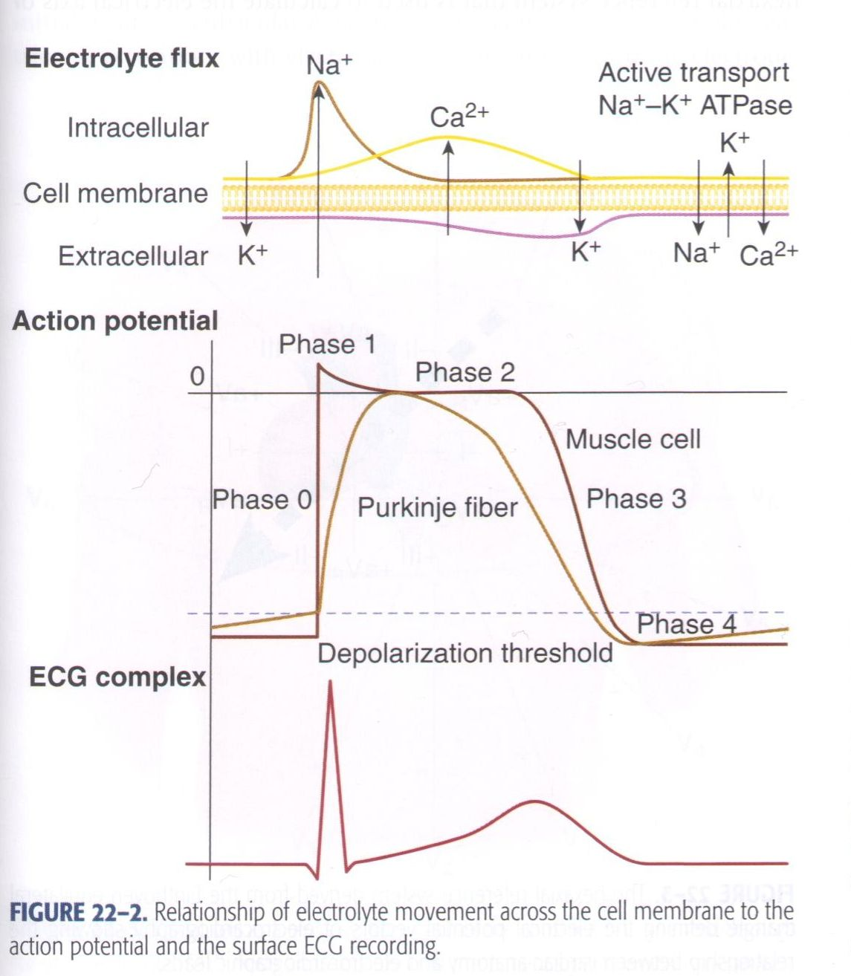
Réanimation
C: circulation
Dépolarisation et repolarisation normales
Goldfrank’s Toxicologic Emergencies 9th edition, 2011, p. 315
Notes:
Pour bien comprendre la toxicité reliée au blocage des canaux sodiques, il est intéressant de revenir à la physiologie de la dépolarisation des cellules cardiaques. On se rappellera que le cycle est divisé en 5 phases. Le schéma suivant illustre le phénomène. Suite à une excitation d’une cellule adjacente ou à une dépolarisation spontanée pour les cellules pace-maker, il y a ouverture des canaux sodiques entraînant un influx massif de sodium entraînant une dépolarisation rapide. Ceci constitue la phase 0. À la fin de la phase 0, les canaux sodiques se referment et une certaine repolarisation se produit par efflux transitoire de potassium, ce qui constitue la phase 1. En phase 2, un influx significatif de calcium par les canaux calciques voltage-dépendants se produit et maintien en plateau face à la sortie concomitante de potassium de la cellule. Alors que l’influx de calcium s’épuise et que le potassium continue à sortir de la cellule, la repolarisation s’amorce en phase 3 pour finalement atteindre la phase 4 ou phase de repos correspondant à diastole cardiaque. Durant les phases 3 et 4, la pompe Na-K-ATPase s’active afin de transporter contre leur gradient électrochimique le sodium et le calcium à l’extérieur de la cellule et le potassium à l’intérieur de la cellule.

Slide 19
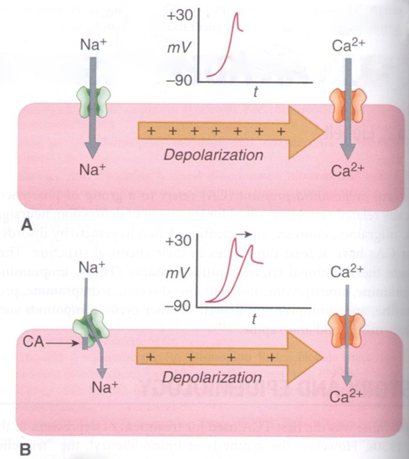
Réanimation
C: circulation
Blocage des canaux sodiques
Goldfrank’s Toxicologic Emergencies 9th edition, 2011, p. 1050
Notes:
En présence d’un agent qui bloque les canaux sodiques, la conformation des canaux se trouve modifiée, ce qui limite l’entrée massive de sodium dans la cellule à la phase 0. En limitant ainsi l’entrée de sodium, on se retrouve à ralentir la dépolarisation, ce qui se traduit à l’ECG par une prolongation du QRS.

Slide 20
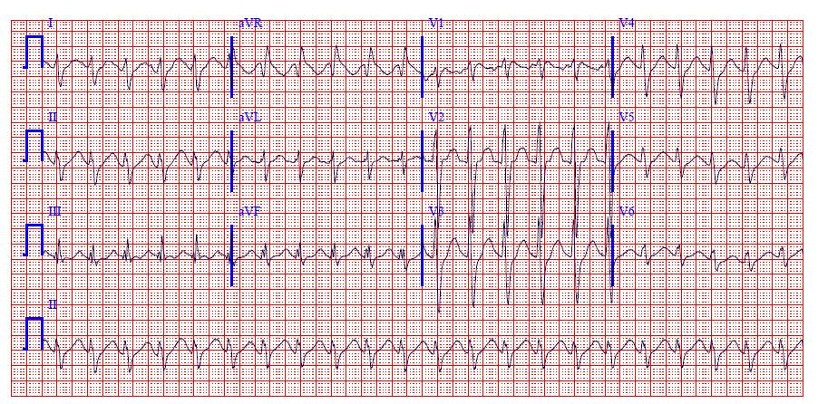
Réanimation
C: circulation
Blocage des canaux sodiques
Notes:
À l’ECG, le blocage des canaux sodiques se traduit par un pattern qu’il est important de reconnaître pour un urgentologue. Dans la phase initiale de toxicité, le changement caractéristique est un retard de conduction droit qui se manifestera d’abord par une déviation droite de la portion terminale du QRS.
Concrètement, comme on le voit sur l’ECG ici, on note une onde R proéminente en aVR dans la portion terminale du QRS avec une onde S profonde en d1 et en aVL. Plus la toxicité sera importante, plus le QRS s’élargira avec un pattern plus franc de bloc de branche droit. La raison pour laquelle la branche droite semble plus susceptible à la toxicité des bloqueurs des canaux sodiques est inconnue.

Slide 21
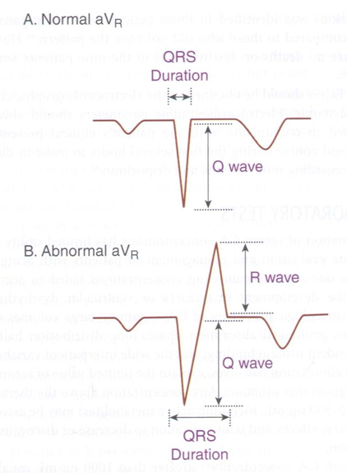
Réanimation
C: circulation
Blocage des canaux sodiques
Goldfrank’s Toxicologic Emergencies 9th edition, 2011, p. 1053
Notes:
Vous avez ici une représentation schématique de ce qui est vu normalement et en présence d’un bloqueur des canaux sodiques dans la dérivation aVR avec l’onde R proéminente.

Slide 22
Réanimation
C: circulation
Blocage des canaux sodiques
Notes:
De tels changements à l’ECG dans un contexte d’intoxication sont un indice important nous orientant vers certaines substances et témoignant d’une toxicité en installation. On revoit ici l’onde R proéminente en aVR et l’onde S profonde en I et aVL.
Au-delà des troubles de conduction, le blocage sodique peut également avoir un impact hémodynamique par diminution de la contractilité. La grande question est donc quel traitement devrait être administré dans un contexte d’intoxication en présence de changements à l’ECG témoignant de l’implication potentielle d’un bloqueur des canaux sodiques?

Slide 23
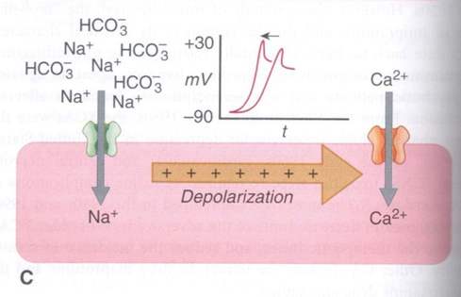
Réanimation
C: circulation
Blocage des canaux sodiques: traitement
NaHCO₃ 1-2 mmol/kg IV en 1-2 minutes
Goldfrank’s Toxicologic Emergencies 9th edition, 2011, p. 1050
Notes:
Dans un pareil contexte, un traitement par bolus de bicarbonate de sodium devrait constituer la première arme. Le bicarbonate de sodium présente deux avantages. D’une part, il s’agit d’une solution hypertonique de sodium. Rappelons qu’une ampoule de bicarbonate standard contient 50 mmol de sodium et 50 mmol de bicarbonates. Pour mettre en perspective, on retrouve dans 1 litre de salin 0,9% 154 mmol de sodium. L’administration de 1-2 mmol/kg de bicarbonate de sodium en bolus amène donc un apport massif de sodium qui peut augmenter le gradient et accélérer ainsi l’entrée de sodium et la dépolarisation. Le salin hypertonique a d’ailleurs été utilisé à cet effet avec succès. Le bicarbonate de sodium a comme avantage par rapport au salin hypertonique de créer une alcalémie. Cette élévation du pH diminue l’affinité des bloqueurs des canaux sodiques pour leur récepteur, diminuant l’effet de blocage. Il y a donc synergie entre cette dissociation et l’augmentation du gradient d’entrée pour le sodium.

Slide 24
Réanimation
C: circulation
Blocage des canaux sodiques
NaHCO₃ en bolus ad réduction du QRS <100 ms, correction des arythmies ou stabilisation de la TA
Attention
Natrémie
Surcharge volémique
Alcalémie délétère; viser pH 7,45-7,55
Si aucun changement
Comparer aux anciens ECG (chronique ?)
ECG sériés
Notes:
Si l’administration de 2 mmol/kg de bicarbonate de sodium améliore l’ECG, il est indiqué de poursuivre jusqu’à réduction du QRS si possible < 100 ms en prenant bien soin de ne pas entraîner une alcalémie délétère ni d’apport démesuré en sodium qui pourrait mal être toléré au niveau volémique et de la natrémie. Il faut éviter notamment de maintenir le pH au-dessus de 7,55.
L’important est surtout de vérifier si le traitement administré modifie l’ECG. Face à un ECG anormal, la comparaison avec d’anciens ECG peut nous aider énormément. Certains patients ont toujours un aspect pouvant ressembler à un effet de blocage des canaux sodiques. Il serait erroné de traiter agressivement avec des bicarbonates un ECG chroniquement modifié… Si l’ECG n’est pas amélioré chez le patient stable par ailleurs après l’administration de 2 mmol/L de bicarbonate de sodium, une approche prudente est de monitorer le patient et de faire des ECG sériés afin de voir si l’ECG montre des changements dynamiques ou reste parfaitement superposable. Face au patient instable, en choc par exemple sur diminution de la contractilité, l’indication de traiter aux bicarbonates demeure même sans impact initial sur l’ECG.

Slide 25
Réanimation
C: circulation
Blocage des canaux potassiques
Impact sur la repolarisation
Augmentation de l’intervalle QT
Risque de torsades de pointe
Il faut prendre en compte l’intervalle QT de même que la fréquence cardiaque
Controverse dans la façon optimale de calculer un QT_{C}
Notes:
Le blocage de l’efflux potassique entraînera des effets sur la phase de repolarisation, effets qui se traduiront par une prolongation de l’intervalle QT. Ceci s’accompagne d’un risque de torsades de pointes. Il faut prendre en considération à la fois l’intervalle QT et la fréquence cardiaque. Le risque de torsades sera augmenté face à une bradycardie relative dans un contexte de QT prolongé. Notons finalement qu’encore à ce jour, il existe une certaine controverse sur la façon optimale de calculer un QTc.

Slide 26
Réanimation
C: circulation
Blocage des canaux potassiques
Que faire avec un QT prolongé en toxico?
Monitoring cardiaque et ECG sériés
MgSO₄?
Administration prophylactique?
MgSO₄ diminue l’occurrence des dépolarisations ventriculaires précoces entraînant la torsade
Il ne diminue pas le QT!
Si torsades, clairement indiqué +/- overdrive
Notes:
La grande question reste: que faire avec un QT prolongé en toxicologie. La réponse la plus acceptée est de procéder à un monitoring cardiaque et à des ECG sériés si le patient est stable et ne présente pas d’arythmies ventriculaires. Le sulfate de magnésium est souvent évoqué comme traitement de la prolongation du QT. Son utilisation prophylactique, c’est-à-dire en présence d’un QT prolongé chez un patient par ailleurs stable et ne présentant pas d’arythmies ventriculaires demeure controversé. Rien dans la littérature ne supporte de façon convaincante une approche prophylactique. Les défenseurs de l’approche prophylactique mentionnent que le MgSO4 diminue en fait l’occurrence de dépolarisations ventriculaires précoces entraînant la torsade dans un contexte de QT prolongé et qu’en ce sens, l’administration prophylactique peut diminuer le risque de torsades. Il faut comprendre par contre qu’une telle administration ne diminuera pas le QT en aigu. Si par contre le patient présente des arythmies ventriculaires comme de la torsade dans un contexte de QT prolongé, le MgSO4 devient clairement indiqué et l’overdrive pacing devrait aussi être considéré.

Slide 27
Réanimation
C: circulation
Blocage de la pompe Na-K-ATPase
Digitale
Effets concrets:
Diminution de la conduction
Augmentation de l’automaticité
Signes électriques
Ectopie (ESV)
FA/flutter avec bloc AV
TV / TV bidirectionnelle
Blocs de degrés divers
Notes:
Le troisième pattern de cardiotoxicité à reconnaître est celui attibuable à la digitale, qui joue comme bloqueur de la pompe NA-K-ATPase. Les effets concrets de la digitale sont la diminution de la conduction et l’augmentation de l’automaticité. La digitale entraîne également un gain en terme d’inotropie, ce qui fait qu’elle reste assez fréquemment utilisée chez les insuffisants cardiaques. Les signes électriques d’une intoxication à la digitale sont multiples et ces intoxications peuvent à toute fin pratique donner à peu près n’importe quel type d’arythmie. Bien souvent, le premier indice d’imprégnation toxique à la digitale sera la présence d’ectopie manifestée par des extrasystoles ventriculaires fréquentes. Par la suite, d’autres arythmies classiques retrouvées dans les intoxications à la digitale sont la FA ou le flutter lent, soit une FA/flutter avec bloc AV, la tachycardie ventriculaire et classiquement bien que rarement la tachycardie ventriculaire bidirectionnelle et des blocs AV de degrés divers.

Slide 28
Réanimation
C: circulation
Blocage de la pompe Na-K-ATPase
Indications anticorps antidigitaliques (digifab)
Bradyarythmie progressive symptomatique
Bloc AV 2e-3e degré résistant à l’atropine
TV/FV
Digoxinémie > 6,5 nmol/L > 6h après dernière dose
Kaliémie > 5 mmol/L (en intoxication aiguë)
Ingestion > 0,3 mg/kg digitale par un enfant
Ingestion > 10 mg par un adulte
Notes:
La mortalité associée à une intoxication à la digitale dans l’ère précédent le développement d’un antidote était significative. Nous avons désormais le luxe de disposer d’un antidote très efficace pour traiter cette condition, soit les anticorps antidigitaliques commercialisés sous le nom de digifab entre autres. On vous présente ici les indications d’utiliser cet antidote. Dans le doute, n’hésitez pas à communiquer avec le centre antipoison pour discuter de la nécessité de traiter, d’autant plus qu’il s’agit d’un antidote relativement dispendieux.

Slide 29
Réanimation
C: circulation
Blocage des canaux calciques et des récepteurs β
Caractéristiques principales:
Bradycardie (blocs AV) et hypotension
Caractéristiques distinctives cliniquement
Bloqueurs calciques: hyperglycémie et état de conscience préservé
β-bloqueurs: altération état de conscience et hypoglycémie
NB Bloqueurs calciques de type dihydropyridine principalement vasodilatateurs sans effet majeur sur la conduction
Hypotension avec tachycardie réflexe possible
Notes:
Finalement, parmi les médicaments causant de la cardiotoxicité sévère, les bloqueurs des canaux sodiques et les beta-bloqueurs nécessitent une brève discussion. Dans les deux cas, la toxicité se manifestera par de la bradycardie et de l’hypotension. Certaines caractéristiques cliniques permettent par contre parfois de nous orienter vers une classe plutôt que l’autre. En effet, les bloqueurs des canaux calciques ont tendance à occasionner de l’hyperglycémie et à préserver l’état de conscience malgré un état de choc parfois important. Au contraire, les beta-bloqueurs entraînent parfois de l’hypoglycémie et s’accompagnent plus souvent d’une altération de l’état de conscience. Tout ceci est par contre relatif.
Veuillez noter par contre que bien qu’on associe souvent les bloqueurs des canaux calciques à de la bradycardie et de l’hypotension, ce n’est pas toujours le cas. En effet, les bloqueurs des canaux calciques de type dihydropyridine sont principalement des vasodilatateurs et n’ont pas d’effet significatif sur la conduction. Une intoxication à ces substances peut donc se manifester par de l’hypotension par vasodilatation périphérique accompagnée de tachycardie réflexe.

Slide 30
Réanimation
C: circulation
Situations ciblées
Patient hypertendu et tachycarde
1ère ligne: sédation ++
Éviter β-bloqueurs!
Phentolamine si HTA problématique persiste malgré sédation adéquate
Notes:
Pour clore la partie traitant de la stabilisation et de la réanimation en ce qui a trait aux aspects de circulation, mentionnons quelques situations fréquentes et ciblées.
Face à un patient hypertendu et tachycarde, la première ligne est bien souvent de la sédation, ces symptômes survenant souvent dans un contexte d’intoxications à un sympathomimétique ou à un anticholinergique avec agitation concomitante. L’important dans un tel contexte est d’éviter les beta-bloqueurs. En effet, face à une stimulation sympathomimétique, l’usage d’une beta-bloqueur pourrait entraîner un effet alpha soudainement non opposé, causant une exacerbation de l’hypertension pouvant être très délétère.
Plusieurs traitements sont possibles. Si l’hypertension est problématique et résistante à la sédation, la phentolamine, qui est un bloqueur alpha, constitue une avenue intéressante et efficace.

Slide 31
Réanimation
C: circulation
Situations ciblées (suite)
Patient intoxiqué en choc
1ère ligne = réplétion volémique
Si bradycardie associée: tenter atropine
2ème ligne dépendra du tableau clinique
Vasopresseurs / agents inotropes
Bicarbonate de sodium
Calcium et/ou glucagon
Insuline hautes doses / euglycémie
Digifab
Etc.
Notes:
À l’autre bout du spectre, face à un patient intoxiqué en choc, la première ligne demeure la réplétion volémique. Si une bradycardie est aussi présente, il est adéquat d’utiliser de l’atropine d’abord. Les traitements de deuxième ligne dépendront beaucoup du tableau clinique et des toxines impliquées. Ceci met encore en évidence l’importance de bien évaluer cliniquement le patient et d’utiliser votre ECG à la recherche de patterns spécifiques ou suggestifs d’une classe de toxines en particulier. Tous les traitements mentionnés ici peuvent alors faire partie des options en fonction du tableau clinique donné.

Slide 32
Réanimation
C: circulation
Situations ciblées (suite)
FV/TV subite en inhalant des hydrocarbures
« sniffing sudden death syndrome »
Hydrocarbures (surtout halogénés) sensibilisent le myocarde aux catécholamines
RCR + défibrillation
Éviter l’épinéphrine!
Administration de β-bloqueurs IV
Notes:
Une situation mérite une attention particulière car elle nécessite une identification rapide pouvant demander une dérogation des protocoles usuels de l’ACLS. L’inhalation d’hydrocarbures dans un but récréatif ou de façon accidentelle est associée à un risque accru de FV/TV. Ce syndrome est souvent appelé le « sniffing sudden death syndrome ». En fait, les hydrocarbures au sens large mais en particulier les hydrocarbures halogénés sensibilisent le myocarde aux catécholamines, le rendant plus prompt à développer des arythmies malignes. La situation typique est le jeune pris sur le fait en train de sniffer de la colle et qui s’écroule soudainement, ayant développé une arythmie létale sur la décharge adrénergique associée à la surprise d’être pris en flagrant délit. Si une telle situation survient, il faut évidemment procéder à de la RCR et tenter une défibrillation. Par contre, contrairement à ce qu’on ferait habituellement en ACLS, l’administration d’épinéphrine devient relativement contre-indiquée, le myocarde étant déjà sensibilisé aux catécholamines. L’administration de beta-bloqueurs en pareille situation fait plus de sens pour diminuer la sensibilité myocardique.

Slide 33
Réanimation
Contrôle des convulsions
Convulsions dans contexte d’intoxication ou de sevrage sont généralisées
Pousser investigation plus loin et chercher autre chose si convulsions focales
Mécanismes
Altération de l’inhibition (antagonisme GABA, adénosine)
Augmentation de l’excitation (NMDA, etc.)
Altération de la conduction (blocage canaux Na)
Insuffisance métabolique (déficit glucose, O₂)
Notes:
Il est important dans cette section sur la réanimation et la stabilisation du patient intoxiqué de discuter du contrôle des convulsions dans un contexte d’intoxication car certains messages diffèrent de l’approche usuelle. D’une part et c’est une considération importante d’un point de vue diagnostic, les convulsions dans un contexte d’intoxication ou de sevrage à l’éthanol ou à un sédatif-hypnotique sont des convulsions généralisées. Il est nécessaire de pousser plus loin et de chercher une autre cause si un patient présente des convulsions focales.
Les mécanismes à la base des convulsions peuvent être résumées mécanistiquement de la façon suivante. Pour convulser, il doit y avoir altération des mécanismes d’inhibition, comme on a en présence d’antagonisme du GABA ou de l’adénosine. Cette action au niveau des récepteurs de l’adénosine expliquent les convulsions sévères et souvent réfractaires vues avec la théophylline et dans une moindre mesure avec la cafféine. Le second mécanisme est une augmentation des voies excitatrices. Les sevrages à l’éthanol et aux sédatifs-hypnotiques entraînent entre autres un tel débalancement. Un autre mécanisme est une altération de la conduction, notamment par blocage des canaux sodiques. Finalement, il est possible de convulser par déficit métabolique au niveau cérébral. L’hypoxie retrouvée par exemple dans les intoxications au cyanure ou au monoxyde de carbone causent des convulsions par ce mécanisme.

Slide 34
Réanimation
Amphétamines
Anticholinergiques
Antidépresseurs tricycliques
Antihistaminiques
Bupropion
Camphre
Carbamazepine
Cocaïne
Cyanure
Gyromitre
Hypoglycémiants
INH
Insuline
Lidocaïne
Monoxyde de carbone
Organophosphorés
Phénytoïne
Sevrage éthanol
Sevrage sédatifs-hypnotiques
Théophylline
Tramadol
Venlafaxine
Notes:
Le diagnostic différentiel des convulsions d’origine toxique est assez étendu. Vous avez ici les agents les plus fréquemment impliqués mais il ne s’agit pas d’une liste exhaustive.

Slide 35
Réanimation
Contrôle des convulsions
Prise en charge
Benzodiazépines en 1ère ligne
Propofol
Barbituriques
Pyridoxine
INH, gyromitre et autres hydrazines
La phénytoïne n’a pas sa place dans le traitement des convulsions toxiques
Notes:
Prenons quelques instants pour discuter de la prise en charge. Comme dans les convulsions d’origine non toxique, les benzodiazépines restent les molécules de choix pour le contrôle des convulsions. Même dans les convulsions d’origine toxique, elles permettront de contrôler les convulsions dans une majorité de cas. Le traitement varie par contre un peu par rapport au traitement usuel dans certaines situations. D’une part, notons que la phénytoïne ne devrait pas être utilisée dans le traitement des convulsions d’origine toxique. Il est peu probable qu’elle soit bénéfique et dans certains modèles animaux, elle augmentait la mortalité. La deuxième ligne est donc occupée par le propofol ou encore les barbituriques.
Mentionnons aussi la pyridoxine dans le traitement des convulsions d’origine toxique. Certains agents, l’INH et le champignon gyromitre étant les plus connus, inhibent la production de GABA et entraînent donc une perte complète du tonus inhibiteur au niveau du SNC. En l’absence de GABA, les benzodiazépines, le propofol et plusieurs barbituriques resteront inefficaces. En présence d’une intoxication à ces agents ou face à des convulsions réfractaires, la pyridoxine devrait être administrée pour renverser cet effet. Elle ne doit par contre pas être utilisée seule et les benzodiazépines demeurent indiquées de façon concomitante car il y aura effet synergique.

Slide 36
Réanimation
Hyperthermie
D’abord la rechercher
Souvent associée à agitation importante
Marqueur de mortalité dans les intoxications à la cocaïne
Conditions à considérer
Sympathomimétiques/PCP
IMAO
Anticholinergiques
Syndrome neuroleptique malin
Toxicité sérotoninergique
Hyperthermie maligne
Notes:
L’hyperthermie dans un contexte d’intoxication est un marqueur de gravité. Malheureusement, dans le feu de l’action, il est facile d’oublier de la rechercher. Le premier message est donc qu’il faut spécifiquement mesurer une température chez le patient intoxiqué. L’hyperthermie se rencontre généralement dans un contexte d’agitation importante. Elle est d’ailleurs, de tous les signes vitaux, celui qui corrèle le mieux avec le risque de mortalité dans les intoxications à la cocaïne. Elle peut aussi se rencontrer dans d’autres conditions comme les intoxications aux sympathomimétiques au sens large, les intoxications au PCP, aux IMAO, aux anticholinergiques de même que dans des situations plus spécifiques comme le syndrome neuroleptique malin, la toxicité sérotoninergique et l’hyperthermie maligne.

Slide 37
Réanimation
Hyperthermie
Prise en charge
Benzodiazépines pour contrôler agitation et réduire l’activité/tonus musculaires
Refroidissement externe
Si sévère, considérer intubation et curarisation
Éviter les agents anticholinergiques pour le contrôle de l’agitation
Ex: antipsychotiques comme haloperidol
Notes:
La gestion d’un patient hyperthermique dans un contexte d’agitation devrait débuter par l’administration de benzodiazépines en doses titrées aussi importantes que nécessaire pour contrôler l’agitation et réduire l’activité et le tonus musculaires. Des mesures de refroidissement externe peuvent aussi être instituées au besoin. Si l’hyperthermie est sévère et/ou qu’elle ne répond pas aux mesures précédentes, une intubation pour curarisation devrait être considérée. Notons que dans un contexte d’hyperthermie ou d’hyperthermie potentielle, l’usage d’agents ayant des propriétés anticholinergiques pour contrôler l’agitation peut s’avérer nocive, ces agents limitant les pertes thermiques et pouvant contribuer à l’hyperthermie. Mentionnons comme exemple les antipsychotiques comme l’haloperidol.

Slide 38
Réanimation
Antidotes de réanimation
Peu d’antidotes sont nécessaires pendant la phase de réanimation sauf peut-être
Atropine
Benzodiazépines
Bicarbonate de sodium
Cyanokit
Digifab
Glucagon
Gluconate de calcium
Insuline/dextrose
Intralipids
Naloxone
Pyridoxine
Notes:
Il est nécessaire de mentionner que certains antidotes sont parfois nécessaires dans la phase de stabilisation et de réanimation du patient intoxiqué. Leur nombre est par contre restreint et dans la grande majorité des cas, aucun antidote ne sera nécessaire à ce stade. Parmi les antidotes pouvant être utilisés à ce stade, mentionnons les antidotes pour la stabilisation dans un contexte de cardiotoxicité (atropine, bicarbonate de sodium, digifab, glucagon, gluconate de calcium, insuline/dextrose et intralipids), les antidotes pour le contrôle initial des convulsions (benzodiazépines, pyridoxine), l’antidote pour traiter les intoxications sévères aux opioïdes (naloxone) et finalement les antidotes pour traiter les intoxications au cyanure (cyanokit). L’urgentologue doit être à l’aise avec l’utilisation de ces antidotes. Il ne faut par contre pas oublier que comme tout traitement en médecine, les antidotes ne sont pas sans risques et une bonne évaluation des bénéfices et des risques doit être faite avant de les administrer.

Slide 39
Évaluation du risque en toxicologie
La prise en charge du patient intoxiqué
Notes:
Maintenant que les aspects de réanimation ont été discutés, il faut discuter d’évaluation du risque en toxicologie. Cette étape est rarement formellement enseignée. Elle mérite pourtant toute notre attention car au-delà des gestes de réanimation, cette étape dictera toute la conduite face à un patient intoxiqué.

Slide 40
Évaluation du risque
Étape fondamentale
Peut faire une différence
Beaucoup d’erreurs de raisonnement ici
Démarche clinique
Apprécier le risque posé par une situation donnée chez un patient donné
Prévoir évolution et complications
Influence toutes les décisions subséquentes
À faire dès que possible après stabilisation
Notes:
Évidemment, les éléments concernant la réanimation discutés jusqu’ici sont plus sexy et rejoignent plus notre fibre d’urgentologues aimant l’action. Par contre, c’est dans la grande majorité des cas lors de l’étape de l’évaluation du risque que nous pouvons faire une différence et que malheureusement nous commettons les erreurs de raisonnement qui ont le potentiel de nuire au patient.
L’évaluation du risque est une démarche clinique visant à apprécier avec le plus d’acuité possible le risque posé par une intoxication donnée chez un patient donné en fonction de toutes les informations disponibles. Cette évaluation est essentielle car elle viendra directement influencer toutes les actions et décisions subséquentes. L’évaluation du risque devrait survenir dès que possible dans l’évaluation du patient intoxiqué, soit immédiatement après les gestes de réanimation et de stabilisation. Le but de ce processus est d’arriver à prévoir l’évolution clinique à venir et les complications potentielles pour un patient donné au moment du premier contact. Ceci permet notamment de peser nos décisions en ce qui concernera la surveillance du patient, la décontamination, les investigations à effectuer et les traitements généraux et spécifiques à instituer.

Slide 41
Évaluation du risque
Qu’est ce qu’une intoxication?
On parle d’intoxication lorsqu’une exposition à une substance affecte de façon négative la fonction d’un système dans l’organisme
Si une exposition à une substance n’entraîne pas d’effets délétères, on parle alors d’exposition non toxique
Risque = Danger x Exposition
Une substance en soi peut être très dangereuse (ex. cyanure) mais le risque encouru par le patient dépendra de l’exposition à cette substance et non simplement du danger inhérent à la substance

Slide 42
Évaluation du risque
Plusieurs voies d’absorption:
Inhalation
Ingestion
Absorption cutanée/muqueuses
Injection
Plusieurs types d’intoxication
Occupationnelle
Environnementale
Récréative
Médicale/médicinale (incluant iatrogénique)
Intentionnelle (intention suicidaire)

Slide 43
Évaluation du risque
Évaluation du risque: 5 éléments à considérer
Substance(s) impliquée(s)
Dose
Temps écoulé depuis l’exposition
Effets cliniques et évolution
Facteurs propres au patient
Poids
Antécédents significatifs
Circonstances (accidentel, récréatif, suicidaire…)
Notes:
L’évaluation du risque repose sur 5 éléments fondamentaux :
1) La ou les substances impliquées
2) La dose
3) Le temps depuis l’ingestion ou l’exposition
4) L’état clinique actuel et l’évolution
5) Les caractéristiques du patient (poids, comorbidités)

Slide 44
Évaluation du risque
Évaluation du risque: 5 éléments à considérer
Substance(s) impliquée(s)
Souvent inconnues
Jouer au détective
Informations des ambulanciers, de la famille, etc.
Dossier antérieur
Appeler pharmacie
Penser à la médication des autres habitants du lieu et à la médication en vente libre
L’évaluation clinique rigoureuse est essentielle
Notes:
L’histoire obtenue avec le patient lorsque possible est très importante. Il faut aussi aller chercher le plus d’information possible auprès des proches, des ambulanciers, de la pharmacie, dans le dossier antérieur, faire le décompte exact des pilules, etc. dans le but de raffiner le plus possible notre compréhension de la situation. Lorsque des données sont manquantes, l’approche la plus prudente est de considérer le pire scénario.

Slide 45
Évaluation du risque
Évaluation du risque: 5 éléments à considérer
Substance(s) impliquée(s)
Dose
Faire un décompte des comprimés
Vérifier la date d’acquisition
Considérer le pire scénario
Ramener la dose en mg/kg ou en ml/kg

Slide 46
Évaluation du risque
Le grand principe en toxicologie:
« C’est la dose qui fait le poison »

Slide 47
Évaluation du risque
« C’est la dose qui fait le poison »
Quelle que soit la substance impliquée, c’est la dose qui déterminera la toxicité
Virtuellement toute substance peut être toxique dépendamment de la quantité
Exemple le plus frappant: l’eau
Boire 2-3 litres d’eau: pas de problème
Boire 20 litres d’eau: reins n’arrivent plus à gérer cette quantité ⇒ hyponatrémie

Slide 48
Évaluation du risque
Différences pharmacologiques entre la situation thérapeutique et l’intoxication:
Normalement (pharmacocinétique)
Absorption
Distribution
Métabolisme
Élimination
En intoxication (toxicocinétique)
Les règles changent et l’effet est plus difficile à prédire

Slide 49
Évaluation du risque
En situation d’intoxication
Absorption peut être affectée par:
Prise d’autres substances qui jouent sur le péristaltisme
Hémodynamie (mauvaise perfusion de l’intestin)
Formation de bezoars
Vomissements
Formulation de la substance (formes XR, etc.)

Slide 50
Évaluation du risque
En situation d’intoxication
Distribution et métabolisme peuvent être affectés par:
Autres substances impliquées
Antécédents du patient
La liaison aux protéines, le pH sanguin, etc.
Élimination peut être affectée par:
L’état de base du foie et des reins
L’impact des toxines sur le foie et les reins
La saturation des mécanismes d’élimination (demi-vie standard modifiée)

Slide 51
Évaluation du risque
Évaluation du risque: 5 éléments à considérer
Substance(s) impliquée(s)
Dose
Temps écoulé depuis l’exposition
Permet corrélation avec la clinique et raffinement de l’évaluation du risque
Important pour la décontamination et l’administration de certains antidotes (ex. N-acétyl-cystéine pour l’acétaminophène)

Slide 52
Évaluation du risque
Évaluation du risque: 5 éléments à considérer
Substance(s) impliquée(s)
Dose
Temps écoulé depuis l’exposition
Effets cliniques et évolution
Permet de corréler l’histoire et identifier d’éventuelles discordances
Il faut un examen clinique attentif et ciblé
Rechercher des toxidromes

Slide 53
Évaluation du risque
Pourquoi un examen ciblé en toxicologie?
Pour augmenter notre sensibilité
Pour rechercher des toxidromes particuliers
Pour aller chercher des éléments permettant de raffiner notre diagnostic différentiel

Slide 54
Évaluation du risque
Un toxidrome? De quoi s’agit-il?
Ensemble de signes et symptômes suggestifs d’une intoxication à une substance ou à une classe de substance précise
Avantages
Permet de confirmer l’histoire
Permet de déterminer où on se situe dans l’intoxication (asymptomatique? avancée?)
Désavantages
Certains toxidromes sont typiques, d’autres trop généraux
Si plus d’une substance impliquée, peut être brouillé

Slide 55
Évaluation du risque
Examen physique en toxicologie
Signes vitaux complets (incluant température rectale et glycémie capillaire)
État de conscience
Pupilles
Peau (diaphorèse? vérifier les aisselles!)
Bruits intestinaux/globe vésical
Examen neurologique incluant le tonus musculaire et les réflexes
Examen musculosquelettique et recherche de signes de trauma

Slide 56
Évaluation du risque
Exemples de toxidromes
Opioïdes (ex. héroïne)
Diminution de l’état de conscience
Myosis
Hypoventilation/bradypnée
Anticholinergiques (ex. diphenhydramine)
Agitation/délirium/hallucinations
Hyperthermie
Tachycardie, hypertension, mydriase, peau sèche
Rétention urinaire, iléus
Sympathomimétiques (ex. cocaïne)
Agitation
Hyperthermie
Tachycardie, hypertension, mydriase, diaphorèse

Slide 57
Évaluation du risque
Exemples de toxidromes (suite)
Éthanol/sédatifs
Diminution de l’état de conscience
Dysarthrie
Ralentissement psychomoteur/hyporéflexie
Salicylates (aspirin)
Tinnitus
Hyperventilation (souvent hyperpnée>tachypnée)
Hyperthermie
Tachycardie
Cholinergiques (pesticides)
Myosis
Abondance de sécrétions (salive, bronchorrhée, vomissements, diarrhée, diurèse)
Bradycardie
Paralysie progressive

Slide 58
Évaluation du risque
Évaluation du risque: 5 éléments à considérer
Substance(s) impliquée(s)
Dose
Temps écoulé depuis l’exposition
Effets cliniques et évolution
Facteurs propres au patient
Poids
Antécédents significatifs
Circonstances (accidentel, récréatif, suicidaire…)

Slide 59
Évaluation du risque
Intoxication = processus dynamique
Évolution permet de répéter évaluation du risque
Confronter état clinique à
Substance(s)
Dose(s)
Temps d’ingestion
Si discordance, répéter le processus
Notes:
Avec l’évolution dans le temps, on pourra repasser à travers le processus d’évaluation du risque en fonction des nouvelles données pour en arriver à une analyse plus précise de la situation. Dans la même perspective, l’état clinique devrait être corrélé avec la substance rapportée ou suspectée, la dose et le temps d’ingestion. S’il y a discordance, l’évaluation du risque doit être refaite.

Slide 60
Évaluation du risque
Avantages
Prévoir l’évolution
Influence décisions de surveillance, de décontamination et de traitement
Décisions en fonction du caractère dynamique
Ex. observation après intox citalopram vs TCA
Se préparer pour des complications possibles/probables
Identifier intoxications non significatives
Mettre en place mesures complémentaires pour accélérer congé
Évaluation psychiatrie, service social, etc.
Notes:
Le caractère dynamique d’une intoxication fait que des constats peuvent être faits et des décisions peuvent être prises à certains points dans le temps, ceux-ci étant justement influencés par notre évaluation du risque. Par exemple, une intoxication significative au citalopram nécessitera un monitoring cardiaque prolongé à cause d’un risque tardif de prolongation du QT alors qu’une intoxication à un tricyclique asymptomatique 6h post ingestion peut être congédié médicalement sans risque de détérioration subséquente. Une évaluation du risque bien faite permet de voir venir les écueils tout comme elle permet d’identifier rapidement les intoxications non significatives et de mettre en place les mesures qui accéléreront le congé du patient en temps opportun. On peut penser aux évaluations par la psychiatrie, le service social, etc.

Slide 61
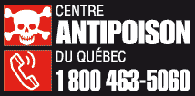
Évaluation du risque
Évaluation du risque adéquate implique analyse des données avec exactitude
Centre antipoison est un allié
Données spécifiques pour substances
Assistance dans l’analyse de la situation
Rôle du clinicien
Faire la démarche clinique permettant une évaluation du risque raffinée
Suivre évolution de près
Notes:
Évidemment, l’évaluation du risque implique de pouvoir analyser les données recueillies avec exactitude. C’est illusoire de croire que tout clinicien doit être à l’aise avec la totalité des substances auxquelles les patients peuvent être exposés. Le centre antipoison est justement là pour assister les cliniciens à poser un regard objectif sur une situation en fonction des meilleures connaissances disponibles sur une substance. On ne peut s’attendre d’un clinicien en première ligne qu’il connaisse les spécificités de chaque substances, les niveaux justifiant une intervention ou encore nécessitant une surveillance particulière. On peut par contre s’attendre à ce qu’il fasse la démarche d’acquisition des données nécessaires pour procéder à une évaluation du risque adéquate. C’est un travail clinique qui se fait au chevet et que les gens du centre antipoison ne peuvent pas faire pour vous. Je vous invite donc à prendre l’habitude de voir les intoxications dans une perspective d’évaluation du risque et à contacter le centre antipoison afin que l’on puisse vous assister dans l’analyse des données, le tout pour le bénéfice du patient

Slide 62
Investigation
La prise en charge du patient intoxiqué

Slide 63
Investigation
Pour complémenter l’évaluation clinique et non la remplacer…
Sera fortement influencée par l’évaluation du risque faite au départ
Notes:
Le grand message à retenir ici est que l’investigation paraclinique en toxicologie doit rester une façon de complémenter l’évaluation clinique et non venir la remplacer. Trop souvent la toxicologie est perçue comme une discipline de laboratoire alors que l’approche du patient intoxiqué est principalement une démarche clinique.
D’ailleurs, l’investigation sera fortement influencée par l’évaluation clinique préalable et notre évaluation du risque. Peu d’investigations sont justifiées de façon systématique.
J’espère vous avoir convaincu durant la discussion sur la réanimation de l’importance d’un ECG dans l’évaluation du patient intoxiqué. Il apporte des informations précieuses qu’on ne pourrait pas apprécier autrement.
L’autre test fondamental dans toute ingestion volontaire est un niveau d’acétaminophène. Il s’agit en effet d’une intoxication extrêmement fréquente, potentiellement mortelle pour laquelle un antidote extrêmement efficace s’il est débuté à temps existe et qui ne donne aucun symptôme initialement. Toutes les conditions justifiant un dépistage systématique sont donc remplies. Cet argumentaire est moins vrai pour le dépistage des salicylates dont l’intoxication entraîne un toxidrome typique. Le risque est l’intoxication mixte où ce toxidrome pourrait être masqué par l’effet d’une ou de plusieurs autres substances prises simultanément. En ce sens, sans nécessairement être systématique, l’obtention d’un niveau de salicylates est souvent approprié.

Slide 64
Investigation
Examens paracliniques
Glycémie capillaire
Essentielle, surtout si altération de l’état de conscience
Devrait faire partie des signes vitaux initiaux
ECG
Plusieurs toxines ont un impact sur la conduction cardiaque
Patterns à l’ECG permettent de nous orienter vers certaines toxines en particulier
Vient complémenter notre examen physique
Permet d’objectiver largeur QRS, QTc, présence de blocs, etc.
Absolument essentiel

Slide 65
Investigation
Examens paracliniques (suite)
Électrolytes et glycémie
Na⁺, K⁺, Cl⁻, HCO₃⁻
Permettent le dépistage d’une acidose métabolique (bicarbonates abaissés) et le calcul du trou anionique (anion gap)
Trou osmolaire? Surtout utile si positif
Gaz sanguins (artériel ou veineux)
Permet de déterminer le pH et donc la présence d’une acidémie
Permet une évaluation de la pCO₂

Slide 66
Investigation
Examens paracliniques (suite)
Dosage de l’acétaminophène
Essentiel dans toute ingestion volontaire
Intoxication potentiellement fatale et asymptomatique au début
Substance disponible +++
Antidote très efficace disponible mais doit être débuté tôt
Dosage des salicylates
Substance disponible ++
Intoxication potentiellement fatale
Traitement disponible (alcalinisation, hémodialyse)

Slide 67
Investigation
Examens paracliniques (suite)
Dosage de l’éthanol
Controversé
Plus un dépistage type positif/négatif
Chiffre en soi difficile à interpréter
Prudence avant d’attribuer toute altération de l’état de conscience à l’éthanol…
β-HCG
Essentiel chez toute femme en âge de procréer

Slide 68
Investigation
Examens paracliniques (suite)
Les reste n’est pas essentiel et dépend de la situation et de la substance impliquée
Autres tests selon la situation
Raffiner l’évaluation du risque
Modifier la prise en charge
Exclure ou confirmer Dx différentiel
Exclure ou confirmer intoxication spécifique
Déterminer la présence d’une complication
Indication d’un antidote ou méthode d’accélération de l’élimination
Monitorer la réponse au traitement
Notes:
Les autres investigations ne sont pas nécessaires de routine et devront être réalisées si les résultats sont susceptibles de raffiner notre évaluation du risque ou de modifier notre prise en charge, en permettant d’exclure ou de confirmer un élément du diagnostic différentiel, en permettant de confirmer ou d’exclure une intoxication spécifique ou la présence d’une complication nécessitant un traitement spécifique, en permettant d’établir si un antidote est indiqué, si on doit utiliser une méthode pour accélérer l’élimination ou finalement pour monitorer la réponse au traitement.

Slide 69
Investigation
Clin Tox 2009; 47: 286-291
Notes:
Dans le même ordre d’idées, bien que le dépistage de drogues urinaires soit très fréquemment utilisé en clinique, leur utilisation routinière n’est pas recommandée.

Slide 70
Investigation
Dépistage de drogues urinaires?
Rarement utile et coûteux
Test de dépistage et non un test diagnostic
Surtout un marqueur de prise antérieure
Beaucoup de faux-positifs et faux-négatifs
On doit se fier à la clinique et non qu’au résultat
Remettre en doute le résultat si le portrait clinique est discordant
Peut vous induite en erreur: prudence dans l’interprétation de ces tests

Slide 71
Investigation
Donc
L’évaluation initiale en toxicologie est principalement clinique et les tests ciblés sont là pour nous aider à raffiner notre évaluation clinique
Les examens paracliniques ont tous leurs limites, ils ne peuvent remplacer l’évaluation clinique et il faut les interpréter avec précaution
L’évaluation initiale et surtout les réévaluations subséquentes sont la meilleure garantie d’une prise en charge optimale

Slide 72
Décontamination gastro-intestinale
La prise en charge du patient intoxiqué

Slide 73
Décontamination GI
Principes et modalités
Vider le contenu de l’estomac avant absorption
Sirop d’ipéca
Lavage gastrique
Lier la toxine dans le tractus gastro-intestinal jusqu’à l’expulsion en prévenant l’absorption
Charbon de bois activé (en général une dose)
Expulser le contenu du tractus gastro-intestinal le plus rapidement possible avant l’absorption
Irrigation intestinale totale
Notes:
Prenons un petit moment pour discuter de décontamination gastro-intestinale car c’est un questionnement très fréquent face au patient intoxiqué. Le raisonnement derrière la décontamination gastro-intestinale est de prévenir l’absorption d’une substance déjà dans le tractus gastro-intestinal afin de diminuer la toxicité potentielle. Les modalités à notre disposition sont le lavage gastrique, l’administration de charbon de bois activé ou l’irrigation intestinale totale. Le but ici n’est pas de revoir en détails chacune de ces modalités, le tout pouvant facilement faire l’objet d’une présentation complète à lui seul. Je veux surtout qu’on prenne le temps de se questionner sur le raisonnement clinique qui doit sous-tendre la décision de décontaminer ou non un patient donné.

Slide 74
Décontamination GI
Ann Emerg Med 1993: 22(3): 606-609
Ann Emerg Med 1997; 30(5): 695-697
Notes:
Arriver à publier un article peut être considéré comme un objectif pour certains d’entre nous. Le but de la discussion sur la décontamination gastro-intestinale est de vous éviter d’avoir à votre actif personnel des cas comme ceux-ci par exemple.

Slide 75
Décontamination GI
Aucune procédure sans risques
Décontamination GI: pas de routine
Questionnement standard incomplet
Est-ce que l’ingestion est susceptible d’entraîner une toxicité significative?
Première question à se poser…
…mais certainement pas la seule!
Triangle de la décontamination de Bailey
Notes:
Il faut bien réaliser qu’aucune procédure en médecine n’est dépourvue de risques et celles touchant à la décontamination gastro-intestinale n’échappent pas à cette règle. En ce sens, on ne devrait jamais voir la décontamination gastro-intestinale comme quelque chose de routinier dans un contexte d’intoxication. Malheureusement, bien souvent la seule question qui est posée avant de décider d’aller de l’avant avec la décontamination est : est-ce que l’ingestion toxique rapportée est susceptible d’entraîner une toxicité significative? C’est effectivement une question fondamentale mais le raisonnement ne doit pas s’arrêter là. En 2005, Benoit Bailey de Ste-Justine a publié une lettre dans la revue Clinical Toxicology dans laquelle il exposait une façon de raisonner la décision de décontaminer ou non un patient donné, raisonnement schématisé par ce qui a été appelé le triangle de la décontamination gastro-intestinale.

Slide 76
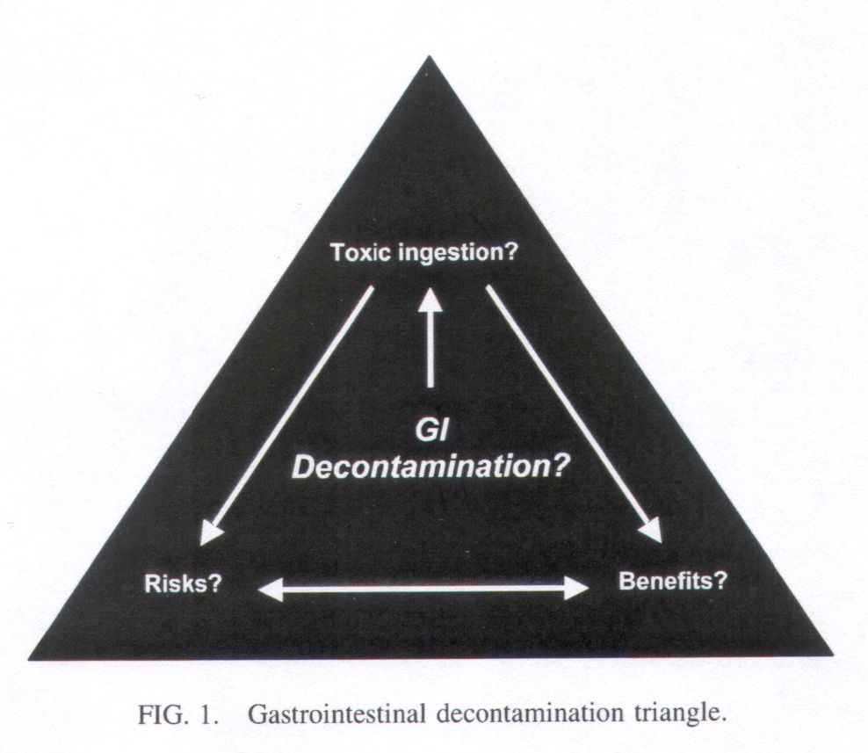
Décontamination GI
Clin Tox 2005; 1: 59-60
Notes:
Le concept a été repris à plusieurs reprises depuis. On voit au sommet de ce triangle la question initiale : s’agit-il ici d’une ingestion potentiellement toxique? Cette question doit trouver réponse à la lumière d’une évaluation du risque telle qu’expliquée précédemment. Si la réponse est positive, il faut ensuite se questionner par rapport aux bénéfices de la décontamination

Slide 77
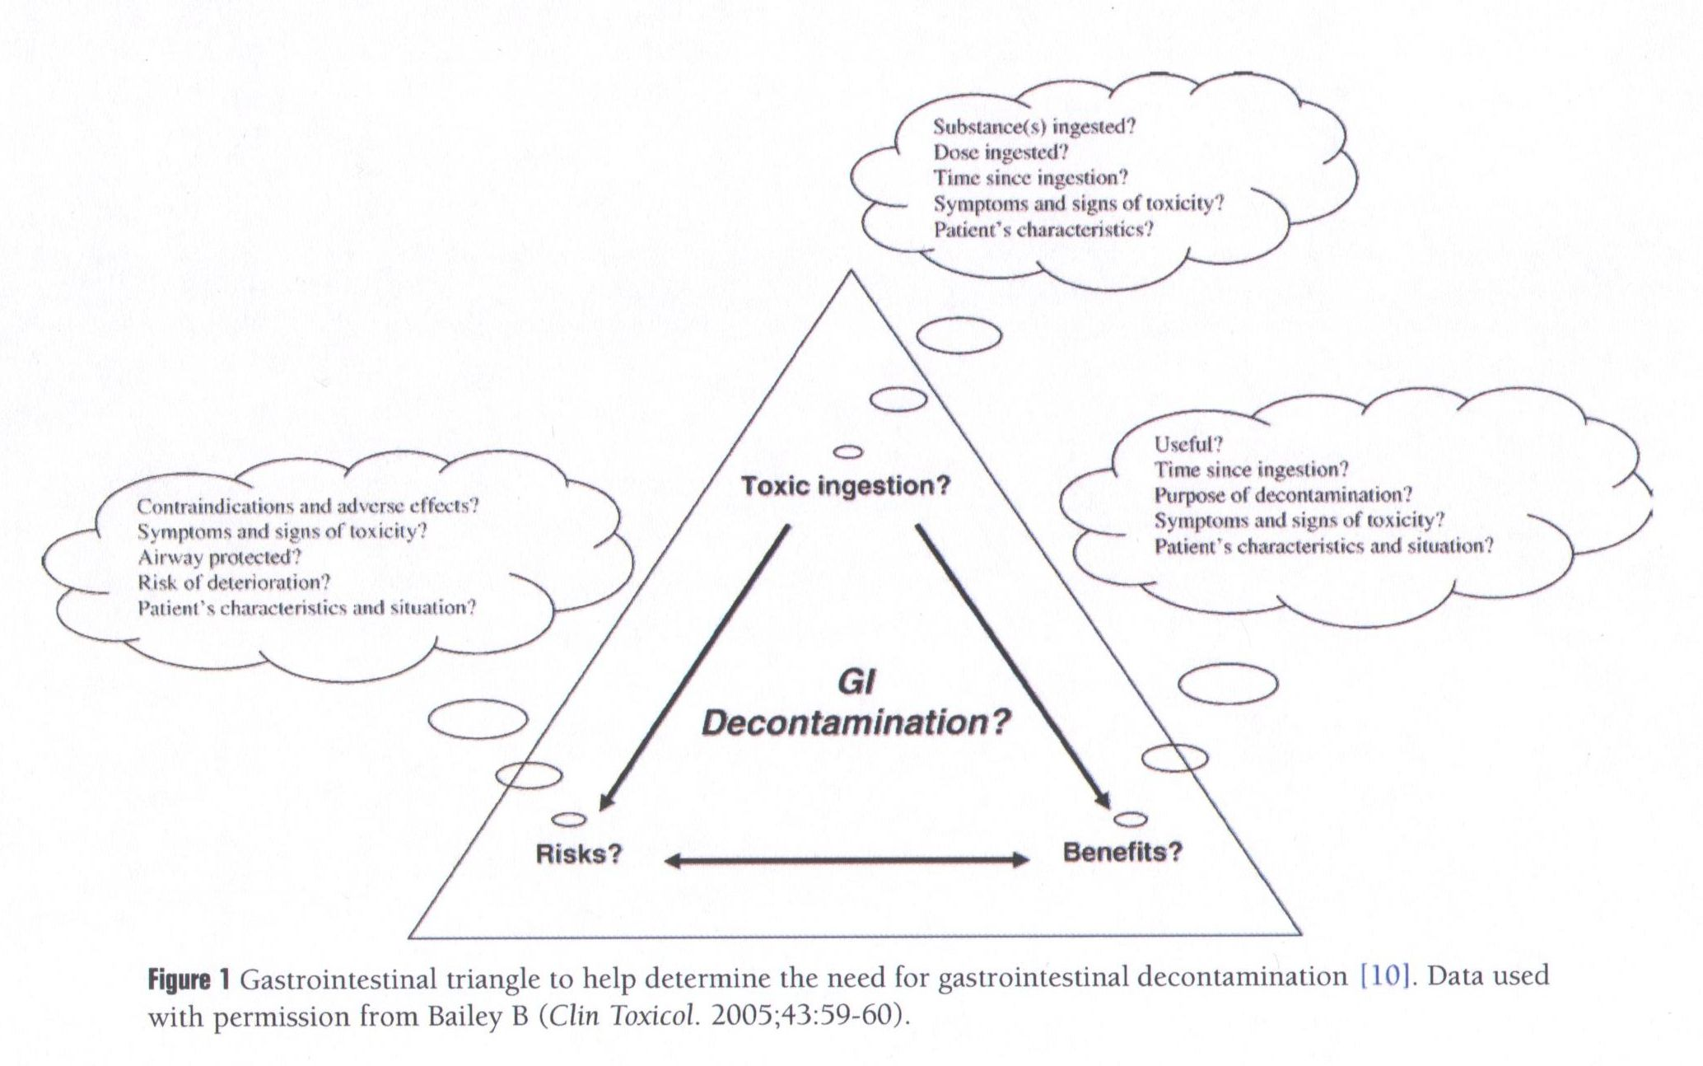
Décontamination GI
Clin Ped Emerg Med 2008; 9: 17-23
Notes:
En effet, ce n’est pas parce qu’un ingestion est potentiellement toxique qu’une décontamination modifiera l’issue, ou le outcome. Ce questionnement est très souvent occulté alors qu’il est primordial. Un des premiers éléments à considérer est alors le délai après l’ingestion. En général, le bénéfice diminue rapidement plus d’une heure après l’ingestion à quelques exceptions près. Il faut aussi tenir compte de l’état clinique du patient. Pour apprécier le bénéfice attendu, il peut être intéressant de penser à l’issue en fonction de la dose absorbée.

Slide 78
Décontamination GI
Diazepam
Même en diminuant beaucoup l’absorption, impact négligeable sur l’issue
Colchicine
En diminuant l’absorption, impact significatif sur l’issue
Mor
tal
i
té
Mor
tal
i
té
Dose absorbée
Dose absorbée
Notes:
Les deux courbes présentées ici montrent à gauche une intoxication au diazepam. Malgré l’augmentation des doses absorbées, le risque de mortalité augmente minimalement. Même en prévenant l’absorption d’une quantité donnée en décontaminant, il est peu probable qu’on modifie de façon importante le outcome en comparaison avec ce qu’on obtiendra avec un traitement de soutien approprié. À droite par contre, on a l’exemple d’une intoxication à la colchicine, molécule extrêmement toxique pour laquelle la croissance des doses absorbées se traduit par une augmentation rapide de la mortalité qui atteint rapidement 100% au-delà de doses dépassant 0,8 mg/kg. Dans cette situation, prévenir l’absoprtion d’une portion de ce qui a été ingéré peut se traduire par une modification significative en termes de outcome.

Slide 79
Décontamination GI
Clin Ped Emerg Med 2008; 9: 17-23
Notes:
Finalement, le dernier coin du triangle s’intéresse aux risques encourus en procédant à une décontamination. Il faut alors tenir compte des contre-indications, de la protection des voies respiratoires, du risque de détérioration rapide de même que de la situation clinique et des caractéristiques du patient. En aucun cas les efforts de décontamination ne devraient nuire ou retarder les gestes essentiels de stabilisation et de réanimation. Il existe très peu de littérature ayant montré une modification de l’issue clinique grâce à la décontamination gastro-intestinale. Ces modalités doivent donc être rigoureusement réfléchies et en aucun cas la décontamination ne devrait faire partie du traitement d’emblée d’un patient intoxiqué sans qu’une décision éclairée ne puisse l’appuyer.

Slide 80
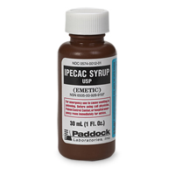
Décontamination GI
Sirop d’ipéca
Émétique puissant
Taux extrêmement variable de récupération de la substance ingérée, tant dans les études animales que dans les études sur volontaires humains ou dans les études cliniques
Aucun bénéfice sur le outcome démontré
Quelques complications rapportées

Slide 81
Décontamination GI
Sirop d’ipéca
Le consensus publié ne reconnaît actuellement aucune indication d’utiliser le sirop d’ipéca
Peut être considéré si ingestion il y a moins de 60 minutes (idéalement 30 minutes) d’une substance en dose suffisante pour causer une toxicité significative, et ce sans accès à des soins de santé dans un délai raisonnable
Aucune indication d’utilisation à l’hôpital
À discuter avec le Centre antipoison

Slide 82
Décontamination GI
Lavage gastrique
Taux de récupération de la substance ingérée extrêmement variable et inversement proportionnel au temps post-ingestion, tant dans les études animales que dans les études sur volontaires humains ou dans les études cliniques
Aucun résultat significatif si pratiqué > 60 minutes après l’ingestion

Slide 83
Décontamination GI
Lavage gastrique
Aucun bénéfice démontré sur le outcome
Plusieurs complications rapportées
Les voies respiratoires devraient être protégées avant de procéder à cette technique
Il s’agit d’un lavage oro-gastrique (tube de fort calibre incompatible avec passage nasal)
Notes:
IL s’agit d’un lavage oro-gastrique et non naso-gastrique. Le tube à utiliser est effectivement de fort calibre et risque de causer des dommages significatifs s’il est introduit par le nez. Vu le calibre du tube et le type de patient, à haut risque de toxicité sévère, chez qui un lavage gastrique peut avoir à être pratiqué, il est fortement recommandé de protéger les voies respiratoires par intubation endotrachéale d’abord avant de procéder au lavage.

Slide 84
Décontamination GI
Lavage gastrique
Le consensus publié stipule qu’il n’y a pas d’indication de pratiquer le lavage gastrique de routine
Peut être considéré en cas d’ingestion d’une quantité toxique potentiellement létale d’une substance si l’ingestion remonte à < 60 minutes
Indication franche rare actuellement
À discuter avec le Centre antipoison
Notes:
Le lavage gastrique devrait être réservé à des cas pour lesquels, à la lumière de l’évaluation du risque, on considère qu’une dose potentiellement fatale malgré les autres traitements optimaux aurait pu être ingérée il y a moins d’une heure et pour laquelle le fait d’arriver à en récupérer une partie pourrait changer favorablement l’issue. Ces situations sont somme toute assez rares. Je vous invite à discuter avec le centre antipoison avant d’aller de l’avant avec cette technique de décontamination.

Slide 85
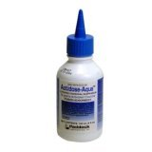
Décontamination GI
Charbon de bois activé (unidose)
Propriétés adsorbantes reconnues depuis 2 siècles
Démonstration de Touery
Utilisé cliniquement pour la première fois en 1934
Propriétés adsorbantes inversement proportionnelles au temps post ingestion
Propriétés adsorbantes plus marqués pour les substances non ionisées
Notes:
Touery a démontré par l’absurde le pouvoir d’adsorption et de décontamination du charbon en donnant une conférence sur le sujet, conférence qu’il a débutée en ingérant une dose létale de strychnine suivie d’une dose de charbon. Il a ensuite donné toute sa conférence sans jamais développer de toxicité.

Slide 86
Décontamination GI
Charbon de bois activé (unidose)
Actuellement la méthode de décontamination la plus utilisée
Substances peu adsorbées par le charbon de bois activé:
Ions
Acides et alcalins
Métaux (fer, lithium, métaux lourds)
Hydrocarbures
Alcools

Slide 87
Décontamination GI
Charbon de bois activé (unidose)
Le consensus publié ne suggère pas l’utilisation d’emblée du charbon de bois activé en intoxication
Bien que plusieurs études prouvent l’efficacité adsorbante du charbon de bois activé pour de nombreuses substances, très peu d’études ont montré un bénéfice sur le outcome

Slide 88
Décontamination GI
Charbon de bois activé (unidose)
Le consensus publié suggère l’utilisation du charbon de bois activé en unidose pour toute ingestion il y a 60 minutes ou moins d’une substance en dose suffisante pour causer une toxicité significative
Délai de > 1h possible si salicylates ou formulation à libération prolongée
Attention si:
Protection des voies respiratoires compromis
Risque de détérioration ou de convulsions
Notes:
Le charbon de bois devrait être administré à un patient éveillé en mesure de le boire. Il est très risqué en termes d’aspiration d’installer un TNG chez un patient pour administrer du charbon parce qu’il refuse de le boire ou encore parce qu’il a une altération de l’état de conscience le rendant incapable de boire le charbon. Dans le même ordre d’idée, sédationner un patient refusant de boire le charbon pour l’administrer ensuite via TNG sans protéger les voies respiratoires constitue une pratique risquée.
Dans ces situations, il faut bien analyser les bénéfices attendus avec la décontamination, le risque sans décontamination et alors décider s’il est justifiable, car on escompte un bénéfice qui pourrait changer l’outcome, d’intuber le patient d’abord pour administrer le charbon sécuritairement, ou simplement d’offrir un traitement de soutien sans décontamination.

Slide 89
Décontamination GI
Charbon de bois activé (unidose)
Risque lié à l’aspiration généralement attribué à l’effet irritant du contenu gastrique plus qu’à un effet toxique du charbon
Charbon seul cause toxicité par augmentation de la perméabilité microvasculaire et cause des changements similaires au BOOP chez l’animal
Arnold TC et al. J Toxicol Clin Toxicol 1999; 37: 1-8
Complications peu fréquentes mais prudence dans son utilisation, surtout que les bénéfices sont plus ou moins clairs

Slide 90
Décontamination GI
Charbon de bois activé (unidose)
Dose
1g/kg (ad 50 g pour un adulte)
Ratio 10:1
Idéalement donner 10x plus de charbon que la dose de toxine ingérée (met le bénéfice d’une dose en perspective)
Formulation
Charbon de bois dans l’eau
Formulation préférable
Charbon de bois avec sorbitol
Goût plus sucré
Contre-indiqué si plus d’une dose est nécessaire (diarrhée osmotique secondaire au sorbitol)
Notes:
La dose recommandée est de 1g/kg jusqu’à une dose de 50g chez un adulte. Bien que cette dose soit intéressante pour nous guider sur le volume à administrer, il ne fait pas beaucoup de sens d’ajuster la dose de charbon en fonction du poids du patient. Cette dernière devrait plutôt être proportionnelle à la quantité de substance à adsorber.
En ce sens, et pour mettre en perspective la dose reçue en fonction de 1g/kg (ad 50g), on recommande de vérifier le ratio 10:1. En effet, l’administration de 10x plus de charbon que de toxine à adsorber offre une capacité d’adsorption très intéressante. Si quelqu’un ingère 30 comprimés de synthroid 0.1 mg (donc 3 mg au total), un ratio de 10:1 nécessiterait la prise de 30 mg de charbon. En administrant 50g, on voit qu’on est bien au-dessus du ratio et que notre capacité de décontamination est donc excellente. À la limite, si le patient ne tolère plus le charbon après 25g, on sait qu’on est déjà très au-dessus de la cible. À l’opposé, quelqu’un qui ingère 100 comprimés d’aspirin 500mg (50g en tout), même en administrant 50g de charbon, on reste à un maigre ration de 1:1, bien en-dessous de la cible idéale. Dans ce cas, on voit que même en administrant une dose de charbon en temps opportun, l’impact de cette décontamination sur la dose qui pourrait être absorbée par le patient sera limité.
Le charbon de bois existe en solution dans l’eau ou encore avec du sorbitol. Il n’y a pas de bonne raison à l’heure actuelle d’utiliser le charbon avec sorbitol mis à part l’impression subjective que le goût est plus acceptable du fait du caractère sucré conféré par le sorbitol. Par contre, rappelons que le sorbitol est en soi un cathartique accélérant le transit intestinal et pouvant occasionner une diarrhée osmotique. En ce sens, bien qu’il soit acceptable d’en administrer une dose, on ne devrait jamais administrer plus d’une dose de charbon avec sorbitol à un patient.

Slide 91
Décontamination GI
Irrigation intestinale totale
Irrigation avec solution de polyéthylène glycol jusqu’à retour d’un effluent clair
Taux recommandé chez l’adulte: 2 litres/h
Études démontrent que le traitement moyen est généralement prolongé (>12 heures)
Études démontrent que le traitement, bien que souvent amorcé, est fréquemment mal fait et surtout interrompu précocement
Notes:
Il ne faut, sous aucune considération, procéder à une irrigation intestinale avec de l’eau ou du salin car les débaancements électrolytiques alors susceptibles de se produire pourraient être très délétères.

Slide 92
Décontamination GI
Irrigation intestinale totale
Études contradictoires sur les capacités de diminuer l’absorption des toxines
Rôle intéressant pour les substances non adsorbées par le charbon et potentiellement pour les substances à libération prolongée
Nécessite investissement important de la part du personnel infirmier
Désagréable ++ pour le patient
Possible augmentation de l’absorption si traitement interrompu précocement

Slide 93
Décontamination GI
Irrigation intestinale totale
Le consensus publié ne recommande pas l’utilisation d’emblée de l’irrigation intestinale totale dans les intoxications aiguës
Indications
Ingestion d’une dose potentiellement létale de
Fer
Lithium
Substance à libération prolongée
Body packers
À discuter avec le Centre antipoison

Slide 94
Décontamination GI
Irrigation intestinale totale
Précautions
Les voies respiratoires doivent être protégées (spontanément ou par IET)
L’administration doit se faire par TNG; impossible pour un patient de boire une telle quantité de façon soutenue (2 L/h)
Le péristaltisme doit être présent
Le patient doit être assez stable
Notes:
Quelques précautions sont encore à noter. Comme pour les autres méthodes de décontamination, les voies respiratoires doivent être protégées. Sur un patient avec un état de conscience normal, on peut procéder. S’il y a par contre altération de l’état de conscience, il faut décider si on nécessite une décontamination au point de protéger les voies respiratoires par intubation dans le but de procéder à la décontamination ou si on préfère s’en passer. Administrer une irrigation intestinale totale chez un patient avec altération de l’état de conscience sans protéger les voies respiratoires représente un risque d’aspiration non négligeable. L’administration doit se faire par TNG car aucun patient n’est en mesure de boire 2 L/h de PEG de façon soutenue. Rappelons que la technique s’étend souvent sur plusieurs heures. Évidemment, le péristaltisme doit être présent pour que ce soit toléré et le patient doit être assez stable pour qu’on puisse procéder.

Slide 95
Décontamination GI
En résumé
Aucune place pour le sirop d’ipéca à l’hôpital
Le lavage gastrique devrait être réservé à des cas très spécifiques (utilisation rarissime)
Le charbon de bois activé a des bénéfices potentiels mais doit être utilisé avec prudence
L’irrigation intestinale totale est une technique demandante avec des indications restreintes
Toujours procéder à une analyse des bénéfices et des risques avant de décontaminer
Contactez le Centre antipoison pour des conseils sur la décontamination dans le doute
Notes:
Bref, le sirop d’ipéca ne devrait pas être considéré comme une option en milieu hospitalier. Le lavage gastrique peut être envisagé dans certains cas très spécifiques mais son utilisation demeure rare et idéalement son indication devrait être discutée avec le centre antipoison. Il ne devrait jamais se faire sans protection préalable des voies respiratoires par intubation endotrachéale. Le charbon de bois demeure la modalité de décontamination la plus utilisée et bien qu’il y ait des bénéfices potentiels, il doit être administré avec prudence à la lumière d’une bonne analyse des bénéfices et des risques. L’irrigation intestinale totale est une technique très demandante pour le personnel et difficile pour le patient. Ses indications sont relativement restreintes. Bref, la décontamination gastro-intestinale ne devrait pas être prise à la légère ni administrée de façon routinière et devrait être le résultat d’une analyse rigoureuse de la situation et des bénéfices et risques escomptés. En ce sens, n’hésitez pas à contacter le centre antipoison pour vous assister dans ces décisions parfois complexes.

Slide 96
L’accélération de l’élimination
La prise en charge du patient intoxiqué

Slide 97
Accélération de l’élimination
Principe
Accélérer l’élimination d’une substance déjà absorbée pour limiter les effets toxiques et/ou la durée des effets
Modalités
Charbon de bois activé en multidoses
Alcalinisation des urines
Hémodialyse
À instituer si jugé potentiellement bénéfique à la lumière de l’évaluation du risque
Notes:
La décontamination peut être utile pour prévenir l’absorption d’une substance ingérée avant qu’elle n’entraîne des effets toxiques. Une fois que la substance est absorbée, il existe des moyens permettant d’accélérer l’élimination de certaines toxines, toujours dans le but ultime de réduire l’intensité des effets toxiques ou encore leur durée. À cet égard, les trois modalités les plus fréquemment utilisées sont l’administration de charbon de bois activé en multidoses, l’alcalinisation de l’urine et l’hémodialyse.
Comme c’était le cas pour la décontamination gastro-intestinale, la décision de procéder à une de ces modalités ne doit pas être prise à la légère et doit être le résultat d’une évaluation du risque préalable tel que mentionné précédemment. On voit encore toute l’importance de l’évaluation initiale du risque dans la prise en charge du patient intoxiqué. L’évolution clinique viendra aussi moduler notre appréciation du risque.

Slide 98
Accélération de l’élimination
Charbon de bois multidoses
Principe de dialyse intestinale
Indications limitées:
Carbamazepine
Dapsone
Phenobarbital
Quinine
Théophylline
Péristaltisme doit être présent
Ne pas utiliser de charbon avec sorbitol
À discuter avec le centre antipoison
Notes:
L’administration de charbon de bois activé en multidoses vise à créer un gradient entre le tube digestif et le compartiment sanguin afin de ramener vers le tube digestif une substance déjà absorbée et en circulation. Il s’agit de ce qu’on appelle parfois un principe de dialyse intestinale. Ceci permet également de fixer certaines substances ayant une circulation entéro-hépatique. La substance n’a pas à se trouver dans le tractus gastro-intestinal au moment de l’administration pour que ça fonctionne. Rappelons en effet qu’il s’agit ici d’une mesure visant à accélérer l’élimination et non à prévenir l’absorption. Les indications sont par contre relativement limitées, la procédure n’étant officiellement recommandée que pour les intoxications aux substances suivantes : carbamazépine, dapsone, phénobarbital, quinine et théophylline. Évidemment les voies respiratoires doivent être protégées et il doit y avoir du péristaltisme. On évitera d’administrer le charbon avec du sorbitol lorsqu’on donne plusieurs doses pour éviter une diarrhée osmotique et ses conséquences délétères. Je vous invite à en discuter avec le centre antipoison avant d’entreprendre pareil traitement.

Slide 99
Accélération de l’élimination
Alcalinisation des urines
Favoriser ionisation prévenant réabsorption au niveau rénal
Alcalinisation du sérum puis de l’urine avec perfusion de bicarbonate de sodium
Surtout pour intoxications aux salicylates
Maintien d’une kaliémie > 4 essentielle
Attention à l’alcalinisation excessive et à la surcharge volémique
Notes:
Il en va de même pour l’alcalinisation des urines. Le principe est d’alcaliniser l’urine afin de favoriser l’ionisation de certaines molécules, prévenant leur réabsorption au niveau rénal et accélérant donc leur élimination. La façon de procéder est d’alcaliniser d’abord le sérum pour alcaliniser l’urine à l’aide d’une perfusion de bicarbonates. Le maintien d’une kaliémie supérieure ou égale à 4 est absolument essentiel pour arriver à alcaliniser l’urine, autrement le rein rejette des ions H+ et acidifie donc l’urine en échange d’ions K+. L’indication la plus fréquente pour cette modalité demeure l’intoxication aux salicylates. Encore là, des complications sont possibles. Mentionnons l’alcalinisation excessive du sérum et la surcharge volémique, les bicarbonates étant administrés sous forme de bicarbonate de sodium tel que mentionné précédemment.

Slide 100
Accélération de l’élimination
Hémodialyse
Indications (si critères remplis)
Salicylates
Alcools toxiques
Lithium
Acide valproïque
Theophylline
Indications standard d’hémodialyse (électrolytes, volémie, équilibre acido-basique)
Décision avec centre antipoison et néphro
Notes:
Finalement, l’hémodialyse constitue l’autre méthode fréquemment utilisée pour accélérer l’élimination de certaines toxines. On pense notamment aux salicylates, aux alcools toxiques, au lithium, à l’acide valproïque et à la théophylline. N’oublions pas non plus que les indications standard d’hémodialyse touchant les débalancements électrolytiques majeurs, la gestion de l’équilibre acido-basique et de la volémie continuent de s’appliquer en toxicologie et il arrive qu’on ait à dialyser pour ces raisons et non pour accélérer l’élimination d’une substance données. Encore une fois, la décision d’aller vers l’hémodialyse devrait se prendre en collaboration avec le centre antipoison et les néphrologues.

Slide 101
Soutien et monitoring
La prise en charge du patient intoxiqué

Slide 102
Soutien et monitoring
Pour la grande majorité des cas, une surveillance adéquate et un traitement de soutien sont suffisants
Intoxication = processus dynamique
Surveillance importante
À adapter à la situation en fonction de l’évaluation du risque
Permet de valider l’évaluation du risque
Notes:
Tel que mentionné, dans la grande majorité des cas, un monitoring adéquat et un traitement de soutien ciiblé et pro-actif sont suffisants pour traiter les intoxications.
Par monitoring on entend ici la surveillance au sens large du patient intoxiqué et non seulement un monitoring cardiaque. Tel que mentionné, une intoxication est un processus dynamique qui évolue dans le temps. Afin de bien doser nos interventions et de sélectionner les traitements les plus appropriés à un moment donné de ce processus, une surveillance adéquate est essentielle et les éléments qui constitueront cette surveillance seront directement influencés par l’évaluation du risque faite préalablement. Toutes les intoxications n’ont pas besoin de monitoring cardiaque ou de suivi sérié des glycémies par exemple mais ceci doit être fait si nécessaire en fonction de la situation spécifique. Le monitoring est aussi important pour corréler l’évolution observée avec ce qui était attendu à la lumière de notre évaluation du risque initiale. Une évolution inattendue nous forcera à reconsidérer la situation dans son ensemble.

Slide 103
Soutien et monitoring
Traitement de soutien
Terme vague… mesures proactives
Toutes les mesures nécessaires pour assurer la stabilité du patient
De la simple surveillance jusqu’à la CEC!
Contacter le centre antipoison
Planification de la surveillance
Conseils sur les traitements
Notes:
Il en va de même pour ce qu’on appelle le traitement de soutien ou de support. Ce terme vague aux allures un peu passives signifie en fait toutes les mesures jugées nécessaires pour assurer la stabilité du patient pendant la durée de l’intoxication. Ceci peut aller de la simple surveillance à l’installation d’une CEC.
Encore une fois, en contactant le centre antipoison, vous serez en mesure d’avoir accès à des conseils spécialisés, à des bases de données, etc. pour vous aider dans la planification de la surveillance et pour vous guider dans les traitements à administrer.

Slide 104
Antidotes
La prise en charge du patient intoxiqué
Notes:
Terminons cette revue de l’évaluation et de la prise en charge du patient intoxiqué avec un petit mot sur les antidotes.

Slide 105
Antidotes
Mis à part antidotes de réanimation, ils arrivent en dernier dans la démarche…
Majorité des intoxications évolueront bien sans antidote
Antidotes disponibles pour une infime minorité de toxines
Utilisation à la lumière de l’évaluation du risque
Disponibilité = nécessité d’utiliser…
Ne pas négliger évaluation du risque et traitement de soutien
Notes:
Terminons cette discussion sur l’approche initiale du patient intoxiqué avec un mot sur les antidotes. Il est évidemment impossible de couvrir le sujet complet des antidotes dans une conférence comme celle-ci et c’est probablement bien ainsi. Vous remarquerez que les antidotes, mis à part ceux mentionnés dans la section touchant à la réanimation, arrivent en dernier dans cette discussion sur la prise en charge des patients intoxiqués. Ce n’est pas un hasard. Je le répète encore, la majorité des intoxications connaîtront une issue favorable avec un traitement de soutien. Il n’existe d’ailleurs des antidotes que pour une infime minorité des substances. Même en présence d’une intoxication pour laquelle un antidote existe, ce n’est pas la simple disponibilité de cet antidote mais bien sa nécessité à la lumière d’une évaluation du risque qui déterminera si son utilisation est justifiée. Tout comme il ne faut pas voir l’investigation à outrance comme une béquille à une évaluation clinique incomplète du patient intoxiqué, il ne faut pas voir les antidotes comme une panacée justifiant de négliger l’évaluation du risque et le traitement de soutien.

Slide 106
Rôle du Centre antipoison du Québec
La prise en charge du patient intoxiqué
Notes:
Comme vous l’avez remarqué depuis le début de cette formation, le Centre antipoison est un allié de premier plan pour vous assister dans la gestion des cas d’intoxication. Prenons quelques minutes pour revoir son rôle.

Slide 107
Rôle du Centre antipoison
Ressource disponible 24/7 – gratuite
Disponible pour le public mais aussi pour les professionels de la santé
Cliniciennes bien formées disponibles en 1ère ligne
Toxicologues médicaux disponibles 24/7 en 2e ligne
Accès à des bases de données spécialisées
Accès à des tests spécialisés via des laboratoires désignés
Notes:
Le Centre antipoison est une ressource accessible à la grandeur de la province 24h/23 et 7 jours/7, complètement gratuite. Elle est évidemment disponible pour le public mais également pour les professionnels de la santé et les cliniciens devant gérer des cas d’intoxication. En première ligne, des cliniciennes spécifiquement formées collectent les données et transmettent les recommandations. En 2e ligne, si c’est nécessaire, des toxicologues médicaux sont aussi disponibles 24/7 pour assister les cliniciennes ou encore pour offrir des conférences téléphoniques directement avec les cliniciens lorsque la gravité ou la complexité des cas le justifie. Notons également que le centre antipoison a accès à des bases de données spécialisées facilitant l’identification de produits et de ses constituants. Le Centre antipoison peut aussi à l’occasion autoriser certains tests spécialisés comme le dosage spécifique des alcools toxiques ou même un dépistage générale sur le liquide gastrique, sur le sang et/ou sur l’urine, tests qui seront faits dans des laboratoires spécialisés désignés à cette tâche pour couvrir la province.

Slide 108
Rôle du Centre antipoison
Assistance pour:
Informations sur les substances
Évaluation du risque
Indications de décontamination
Recommandations sur l’investigation, le traitement et le monitoring
Suivi avec équipe traitante au besoin
Cas rapportés permettent de faire des statistiques et la détection de nouvelles tendances ou d’effets mal connus
Notes:
Le centre antipoison et son équipe seront en mesure de vous assister pour ce qui est des informations spécifiques sur une ou des substances, sur l’évaluation du risque pour un cas donné, sur les indications de décontamination et les méthodes à privilégier et pourront vous fournir des recommandations sur l’investigation, le traitement et le type de monitoring nécessaire.
Au besoin, l’équipe du centre antipoison pourra assurer un suivi avec l’équipe traitante et demeure disponible en tout temps pour les cliniciens si d’autres questions surviennent.
Finalement, notons que dans une perspective de santé publique et de surveillance, les cas rapportés au centre antipoison peuvent servir à bâtir des statistiques et surtout à détecter de nouvelles tendances ou encore mettre à jour des effets encore mal connus.

Slide 109
Rôle du Centre antipoison
Prenez l’habitude d’appeler pour tous vos cas d’intoxications: tout le monde y gagne!
1-800-463-5060
Notes:
Je vous encourage fortement à contacter le centre antipoison pour tous vos cas d’intoxication. Tout le monde y gagne: le patient, vous et le centre antipoison.

Slide 110
Retour sur les cas…
La prise en charge du patient intoxiqué

Slide 111
Retour sur les cas…
Cas #1
Homme de 44 ans
Intoxication 7,5 g venlafaxine XR
Comateux, instable; convulsions
Nécessite d’abord gestes de réanimation
Contrôle des convulsions avec benzos
Intubation
Bolus liquidiens pour TA
Pas de signes de cardiotoxicité à l’ECG
Notes:
Le premier cas était un homme de 44 ans intoxiqué avec plus de 7g de venlafaxine, retrouvé inconscient et instable hémodynamiquement avec convulsions à l’arrivée à l’urgence. Des gestes de réanimation sont nécessaires ici avant de procéder à l’évaluation du risque. Le patient reçoit des benzodiazépines pour mettre fin aux convulsions et est intubé vu la dépression de l’état de conscience, la non protection des voies respiratoires et l’instabilité hémodynamique. La tension artérielle répond finalement à une réplétion volémique. L’ECG initial ne montre pas de signe franc de cardiotoxicité à ce stade

Slide 112
Retour sur les cas…
Cas #1 (suite)
Évaluation du risque
Venlafaxine >7g
Risque de convulsions près de 100%
Cardiotoxicité et hypotension décrite à ces doses
À risque de toxicité sérotoninergique
Patient présente déjà signes concordants
Nécessite
Admission USI et monitoring continu
Trop tard pour décontamination
Pas de méthode d’accélération de l’élimination
Donc, traitement de soutien agressif
Notes:
Notre analyse du risque nous amène vers les intoxications sévères à la venlafaxine. Au-delà de 7g de venlafaxine, le risque de convulsions frôle le 100% et on commence à voir des cas de cardiotoxicité et d’hypotension. Ce patient nécessite donc une surveillance constante avec monitoring cardiaque. À plusieurs heures post ingestion, aucune décontamination gastro-intestinale ne sera bénéfique et nous ne disposons pas de moyens d’accélérer l’élimination de la venlafaxine. Il faut donc s’en remettre à un traitement de soutien agressif.

Slide 113
Retour sur les cas…
Cas #2
Adolescente se présentant 7h post ingestion
Petite dose benzo + histoire de plus de 10g d’acétaminophène
Cliniquement ralentie mais aucun geste de stabilisation nécessaire dans l’immédiat
Évaluation du risque peut donc être faite dès le départ
Notes:
Le deuxième cas était une adolescente ayant ingéré quelques conmprimés d’ativan et près de 10g d’acétaminophène, soit une dose potentiellement toxique. Nous sommes à 7h post ingestion et la patiente présente une légère altération de l’état de conscience. L’évaluation clinique est sans particularité par ailleurs et aucun geste de stabilisation n’est nécessaire initialement. On peut donc procéder d’emblée à notre évaluation du risque.

Slide 114
Retour sur les cas…
Cas #2 (suite)
Évaluation du risque
Histoire de qq mg lorazepam avec clinique compatible
Histoire de > 10 g acétaminophène
Nécessite
Dosage acétaminophène
Débuter NAC d’emblée (déjà 7h P.I.)
Trop tard pour décontamination et altération de l’état de conscience
Évaluation en psychiatrie quand état le permettra
Notes:
L’évaluation du risque repose donc sur une ingestion d’une dose de quelques mg de lorazepam et une histoire de 10g d’acétaminophène. À 7h post ingestion, les manifestations cliniques des benzodiazépines sont déjà présentes alors que celles de l’acétaminophène sont typiquement absentes. Il est trop tard pour une décontamination avec charbon et la diminution de l’état de conscience rendrait cela risqué inutilement de toute façon. Cette patiente nécessitera un bilan qui inclut un niveau d’acétaminophène. Puisque nous sommes déjà à 7h post ingestion et qu’il s’agit d’une intoxication volontaire à dose potentiellement toxique à l’acétaminophène, le NAC est débuté immédiatement sans attendre le niveau et pourra être arrêté si le niveau n’est pas dans la zone toxique du nomogramme. La patiente pourra être évaluée en psychiatrie quand son état le permettra.

Slide 115
Retour sur les cas…
Cas #3
Homme de 27 ans
Ingestion de 60 mg de colchicine x 40 min.
Entièrement asymptomatique
Évaluation du risque
Centre antipoison contacté
Mortalité près de 100% avec dose >0,8 mg/kg
Charbon de bois recommandé stat
Notes:
Le dernier cas est celui d’un patient amené 40 minutes après l’ingestion de 60mg de colchicine. Peu familier avec la toxicité exacte de cet agent, vous communiquez avec le centre antipoison qui vous indique d’emblée qu’au-delà de 0,8 mg/kg le taux de mortalité atteint près de 100%. Le patient est bien éveillé et complètement asymptomatique. On recommande une décontamination au charbon de bois activé immédiate, ce qui est fait

Slide 116
Retour sur les cas…
Cas #3 (suite)
Évaluation du risque
Dose potentiellement létale
Décontamination faite dans délai raisonnable
À risque significatif de manifestations toxiques critiques
Nécessite
Admission USI malgré stabilité actuelle
Traitement de soutien maximal
Notes:
Compte tenu du risque significatif avec manifestations toxiques critiques qui pourraient apparaître progressivement au cours des prochaines heures, le patient est transféré aux soins intensifs d’emblée malgré sa parfaite stabilité en ce moment. En quelques heures aux soins intensifs il développe un tableau de gastro-entérite sévère témoignant de la première phase de l’intoxication.

Slide 117
Conclusion
La prise en charge du patient intoxiqué

Slide 118
Conclusion
Une intoxication est un processus dynamique
L’approche initiale du patient intoxiqué débute avec l’évaluation de l’ABC et les gestes de réanimation et de stabilisation appropriés
Dans la majorité des cas, les gestes de réanimation standard s’appliquent mais des exceptions existent en toxicologie
Notes:
Une intoxication est un processus dynamique
L’approche initiale du patient intoxiqué débute avec l’évaluation de l’ABC et les gestes de réanimation et de stabilisation appropriés
Dans la majorité des cas, les gestes de réanimation standards s’appliquent mais des exceptions existent en toxicologie

Slide 119
Conclusion
L’ECG est un outil indispensable dans l’évaluation du patient intoxiqué. Des signes de blocage des canaux sodiques devraient être traités par des bolus de bicarbonate de sodium
L’évaluation du risque constitue la pierre angulaire de la prise en charge de tout patient intoxiqué; le centre antipoison peut vous aider
Dans la majorité des cas, un traitement de soutien proactif et une surveillance de l’évolution seront suffisants pour une issue favorable
Notes:
L’ECG est un outil indispensable dans l’évaluation du patient intoxiqué. Des signes de blocage des canaux sodiques devraient être traités par des bolus de bicarbonate de sodium
L’évaluation du risque constitue la pierre angulaire de la prise en charge de tout patient intoxiqué
Dans la majorité des cas, un traitement de soutien proactif et une surveillance de l’évolution seront suffisants pour une issue favorable

Slide 120
Conclusion
Les manœuvres de décontamination doivent être appliquées avec prudence à la lumière de l’évaluation du risque et suite à une analyse rigoureuse des bénéfices et des risques.
L’utilisation des antidotes doit se faire à la lumière de l’évaluation du risque, ne constitue pas une panacée et ne doit pas être faite au détriment du traitement de soutien
Notes:
Les manœuvres de décontamination doivent être appliqués avec prudence à la lumière de l’évaluation du risque et suite à une analyse rigoureuse des bénéfices et des risques.
L’utilisation des antidotes doit se faire à la lumière de l’évaluation du risque, ne constitue pas une panacée et ne doit pas être au détriment du traitement de soutien

Slide 121
Commentaires?
Questions?
Merci!

Slide 122
Cours préparé par:
Alexandre Larocque MD FRCPC
Urgentologue – CHUM
Consultant en toxicologie – Centre antipoison du Québec et CUSM
alexandrelarocque@hotmail.com

